Slide 1
Advanced Competitive Programming
國立成功大學ACM-ICPC程式競賽培訓隊
nckuacm@imslab.org
Department of Computer Science and Information Engineering
National Cheng Kung University
Tainan, Taiwan

Slide 2
計算幾何

Slide 3
解析幾何
國高中數學大部分都是解析幾何
通常會用方程式來表示圖形
e.g. 二維平面直線方程式$y=ax+b$
某些函數計算上容易有誤差，例如：三角函數

Slide 4
計算幾何
計算幾何$=$解析幾何$+$演算法$+$電腦精度問題
為了降低浮點數的誤差，會儘量少用乘法、除法、以及一些可能產生無理數的函數
某些題目也可以用計算幾何先簡化後較好操作

Slide 5
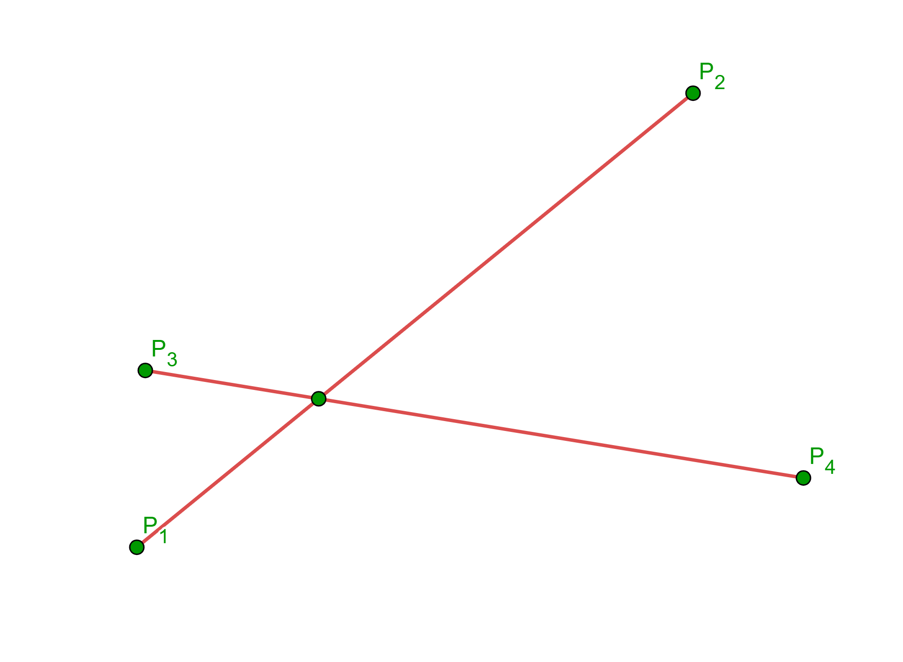
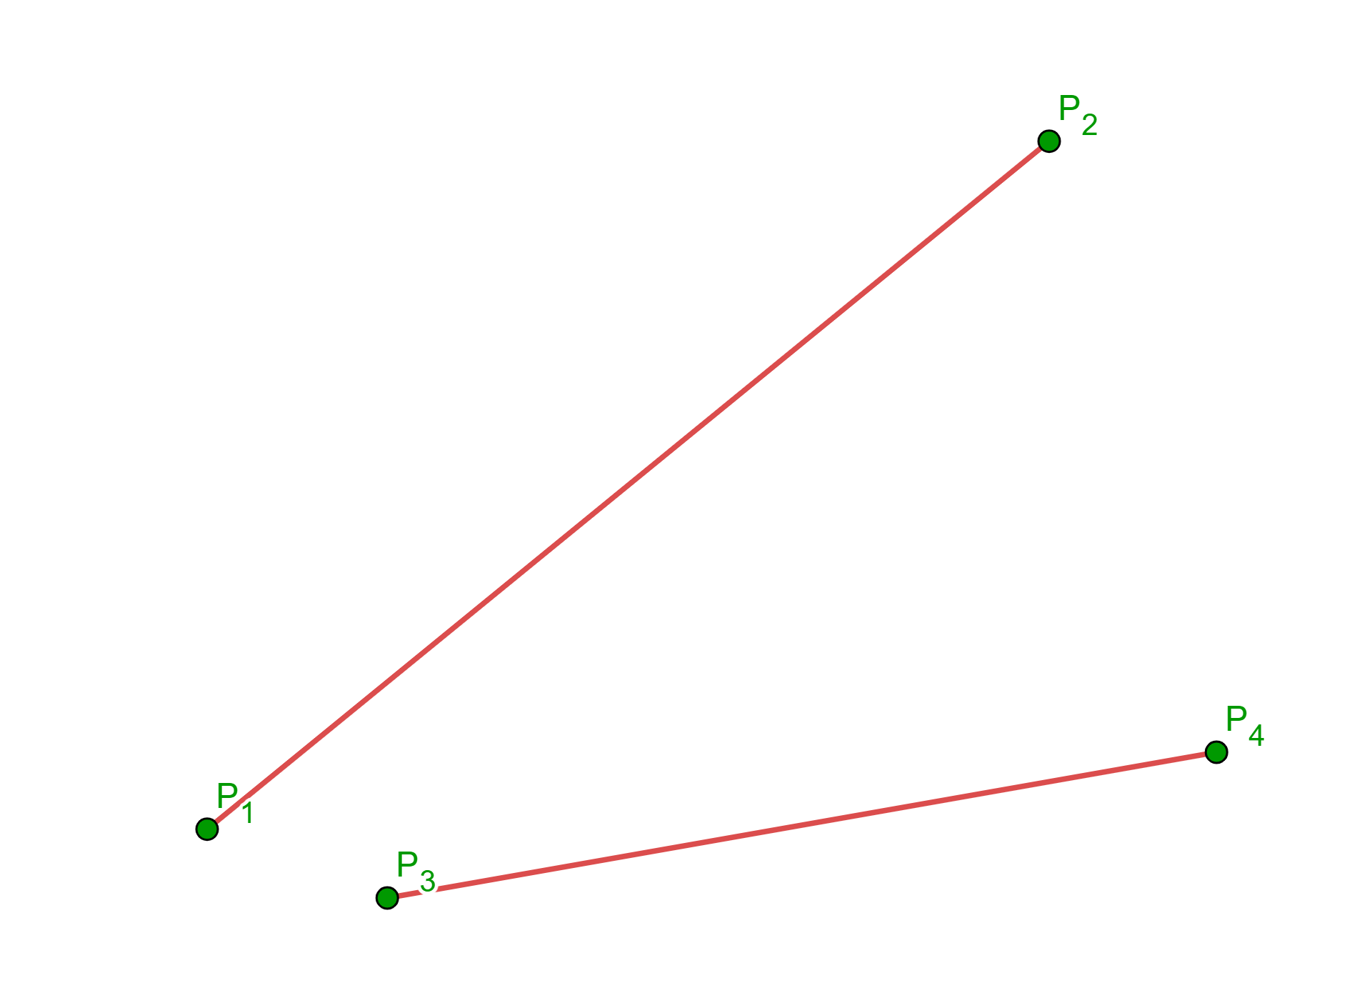
計算幾何
給定兩個線段，請問這兩個線段是否相交，如果相交則輸出其交點。

Slide 6
線段表示方法
要容易計算
執行速度快
產生誤差小

Slide 7
線段表示方法
$y=ax+b$？
垂直線無法表示
特判？
這也要特判那也要特判，不好寫又很容易出錯

Slide 8
點與向量
$講$線段前先從點開始講起
兩個點可以決定一條線段或直線，稱為兩點式
正確來說，這是兩個位置向量

Slide 9
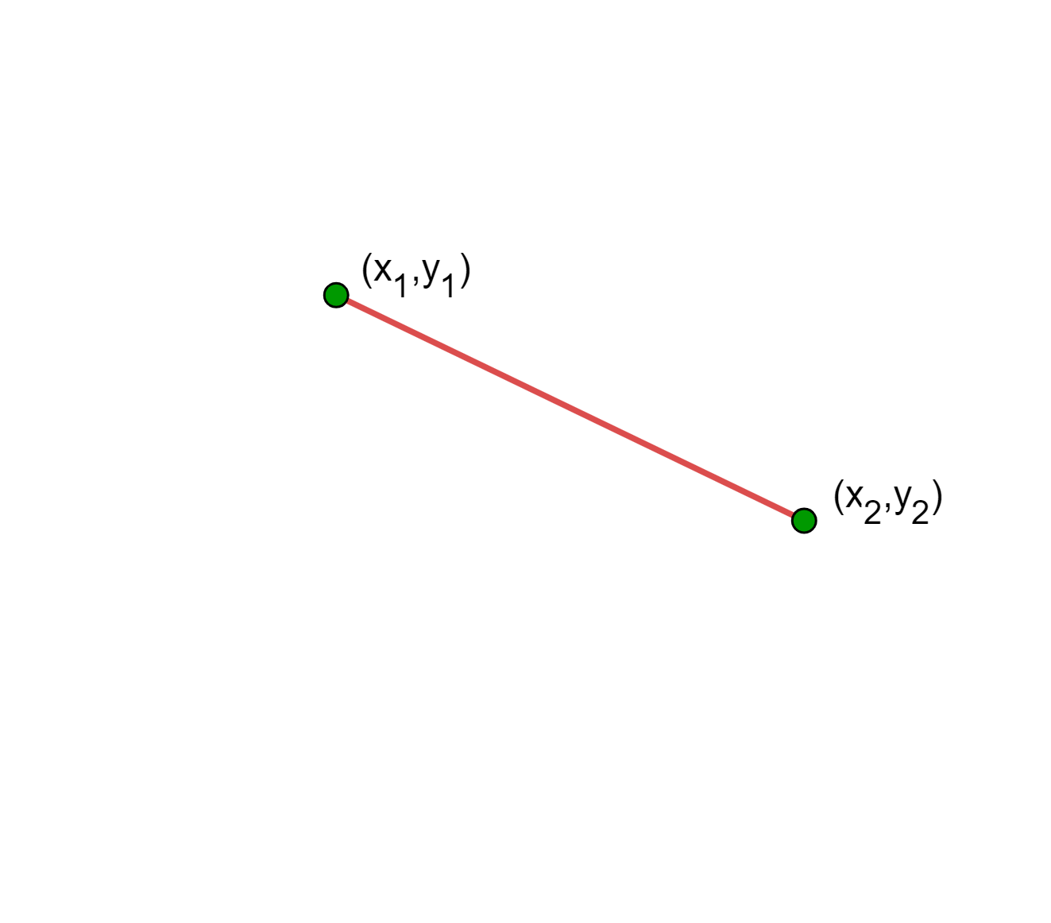
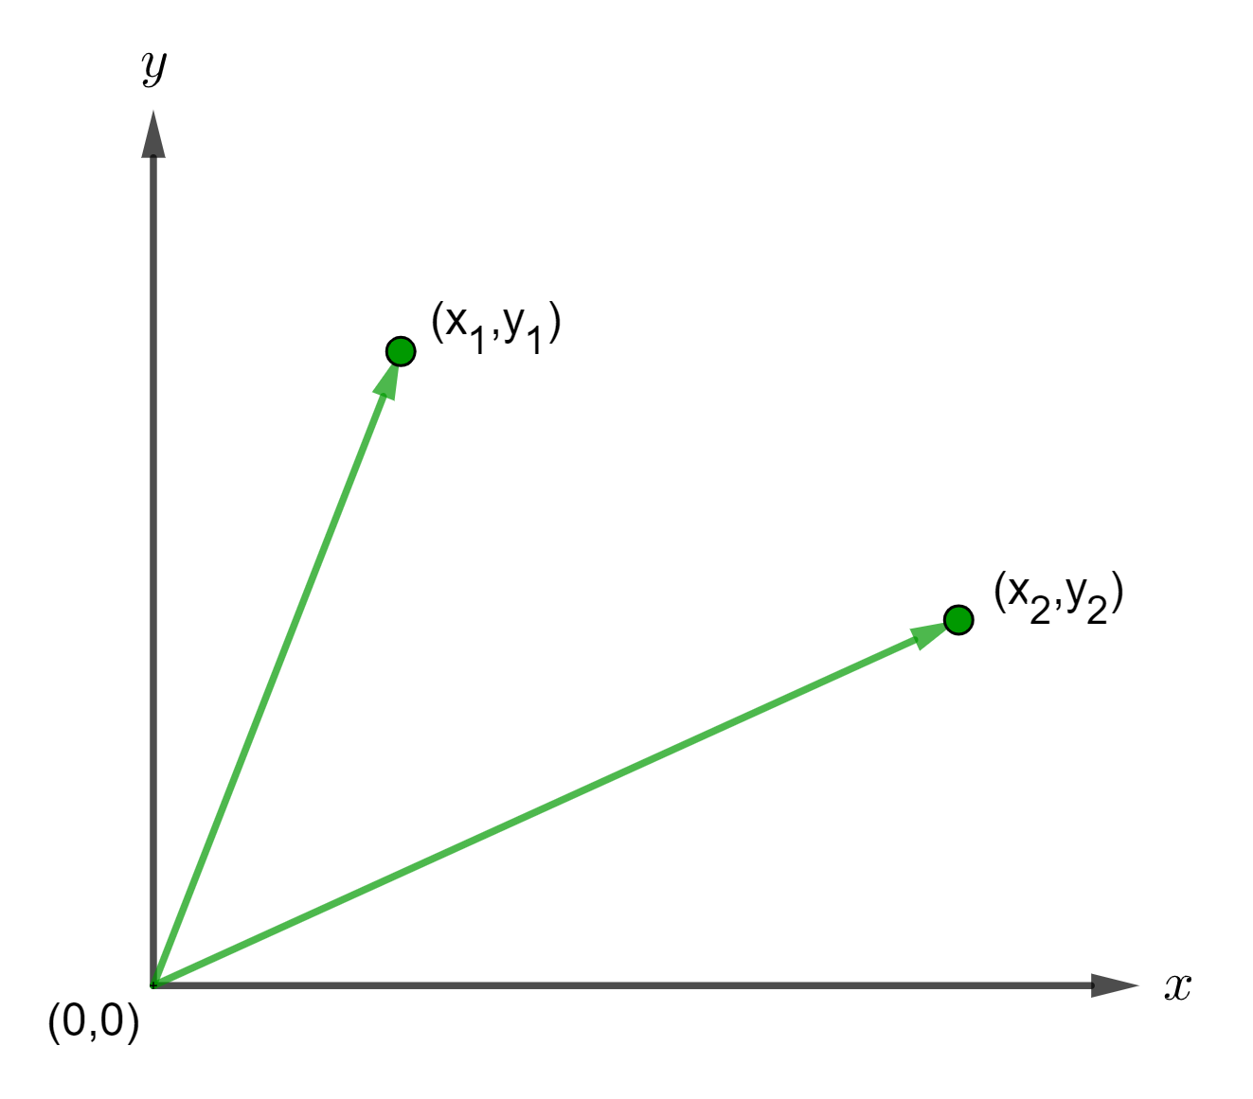
點與向量
位置向量

Slide 10
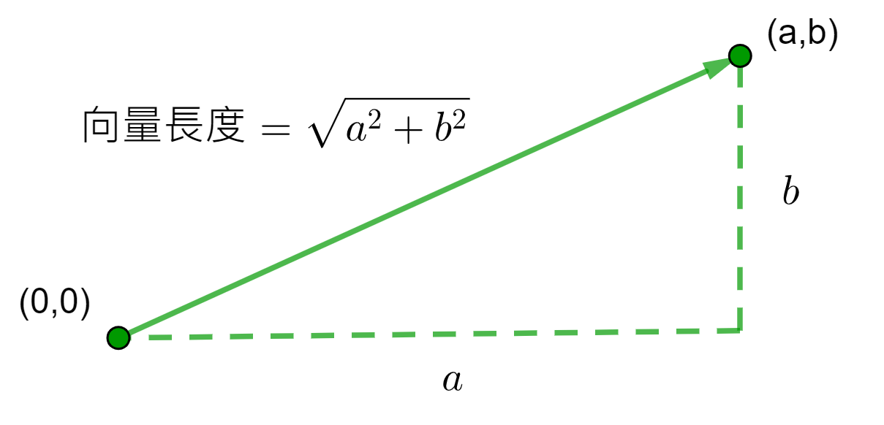
點與向量
$向$量可以表示方向與長度
通常會使用$(a,b)$的方式紀錄一個向量

Slide 11
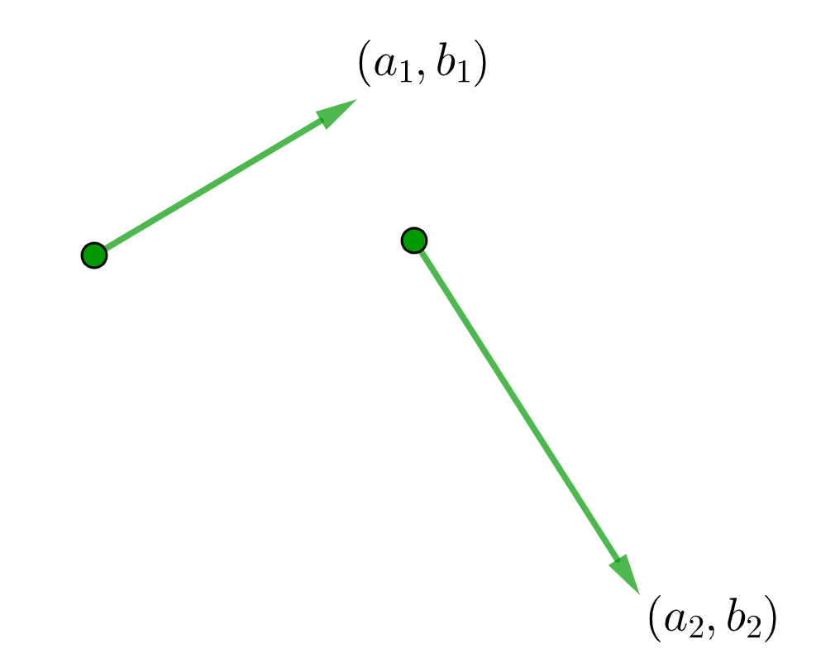
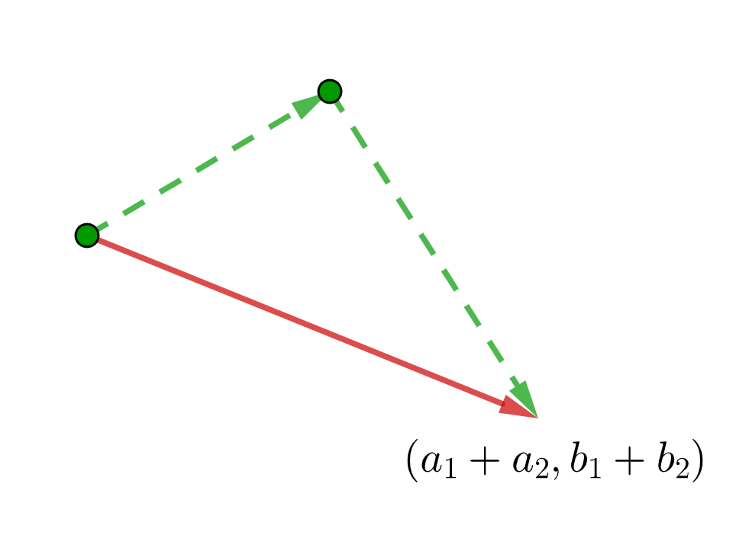
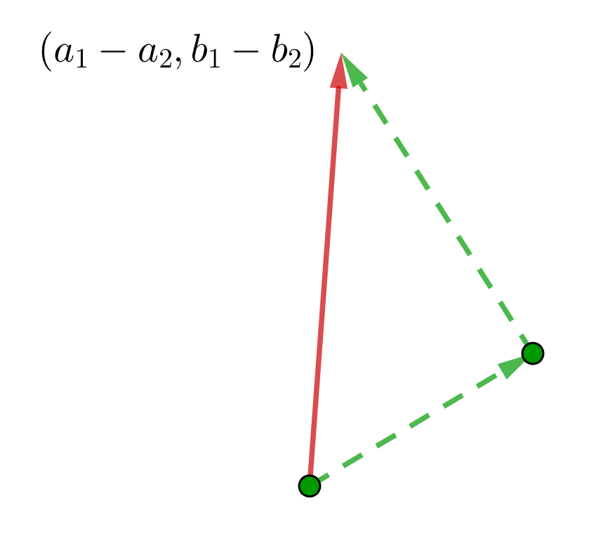
點與向量
向量可以做加減的運算
$\left(a_{1},b_{1}\right)+\left(a_{2},b_{2}\right)=(a_{1}+a_{2},b_{1}+b_{2})$
$\left(a_{1},b_{1}\right)−\left(a_{2},b_{2}\right)=(a_{1}−a_{2},b_{1}−b_{2})$

Slide 12
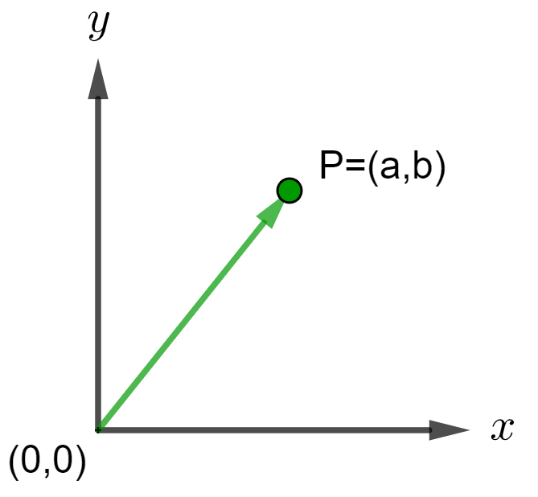
點與向量
平面上的一個點可以視為從原點發射的向量
在計算幾何中：點(point)$=$向量(vector)

Slide 13
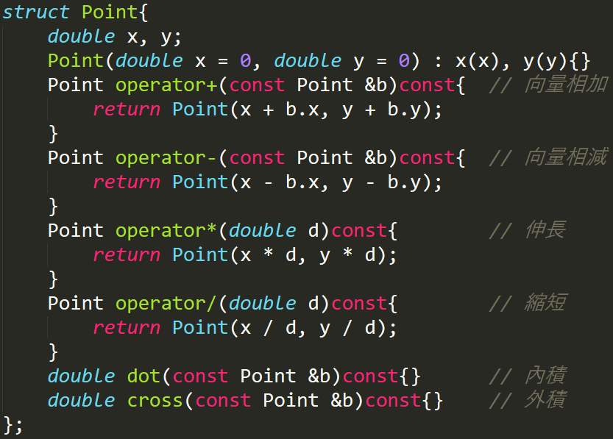
點與向量
程式碼通常寫成一個 struct 表示

Slide 14
點與向量
也可使用 C++ 的 <complex> 函式庫(since C++11)
將二維座標用複數平面表示，實部為$x$，虛部為$y$
本身就支援相加相減等操作
筆者還是習慣自己寫 struct，較好撰寫函數

Slide 15
點與向量
變數型態根據題目的要求而定
int
long long
double
課程中均使用 double 為例
請勿使用 float

Slide 16
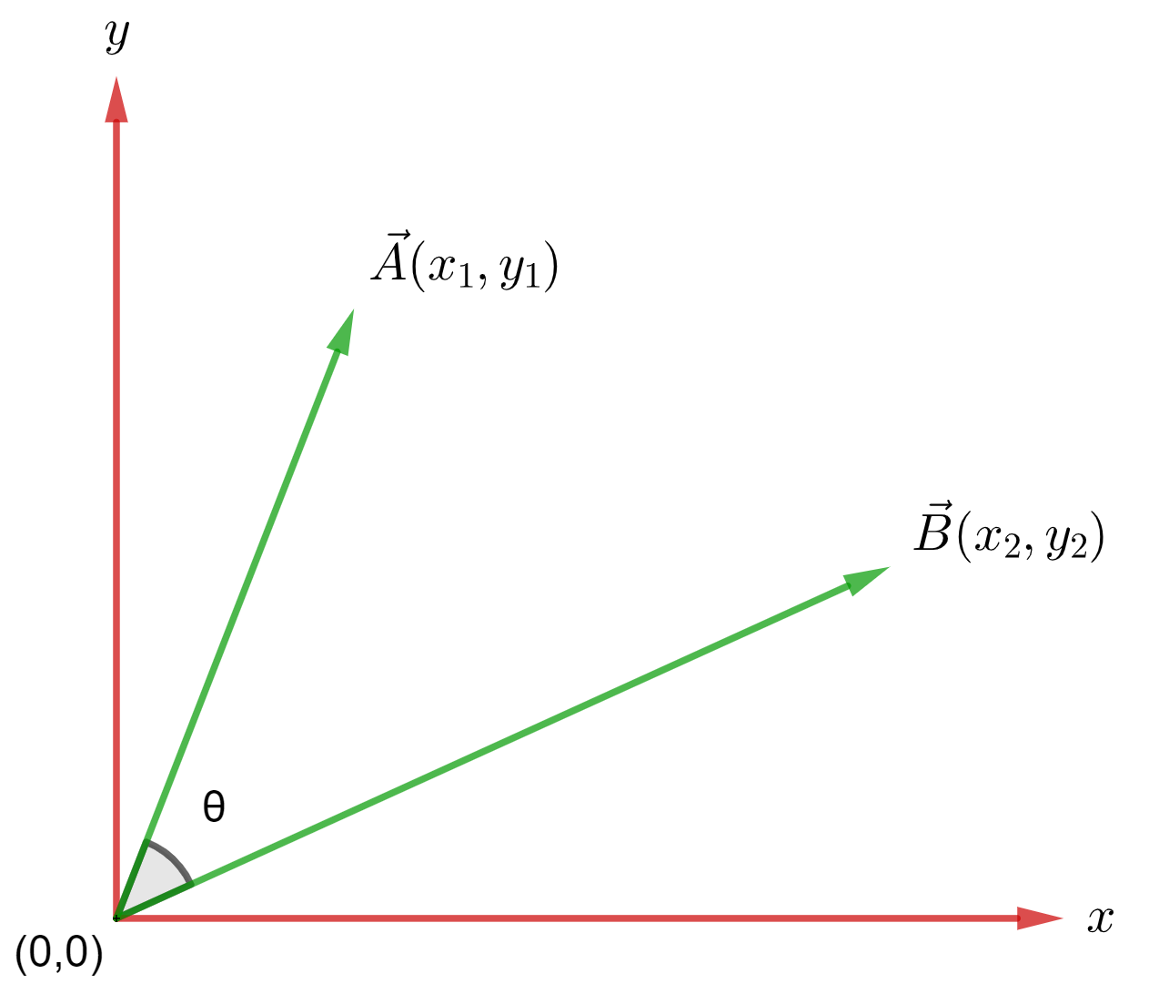
內積 (dot)
定義： 給定兩向量$\overset{⃑}{A}=\left(x_{1},y_{1}\right), \overset{⃑}{B}=(x_{2},y_{2})$
$\overset{⃑}{A}⋅\overset{⃑}{B}=\left|\overset{⃑}{A}\right|×\left|\overset{⃑}{B}\right|×\cos{θ}$
$$=x_{1}×x_{2}+y_{1}×y_{2}$$
性質：
$\overset{⃑}{A}⋅\overset{⃑}{B}=\overset{⃑}{B}⋅\overset{⃑}{A}$
$\overset{⃑}{A}⋅(\overset{⃑}{B}+\overset{⃑}{C})=\overset{⃑}{A}⋅\overset{⃑}{B}+\overset{⃑}{A}⋅\overset{⃑}{C}$

Slide 17
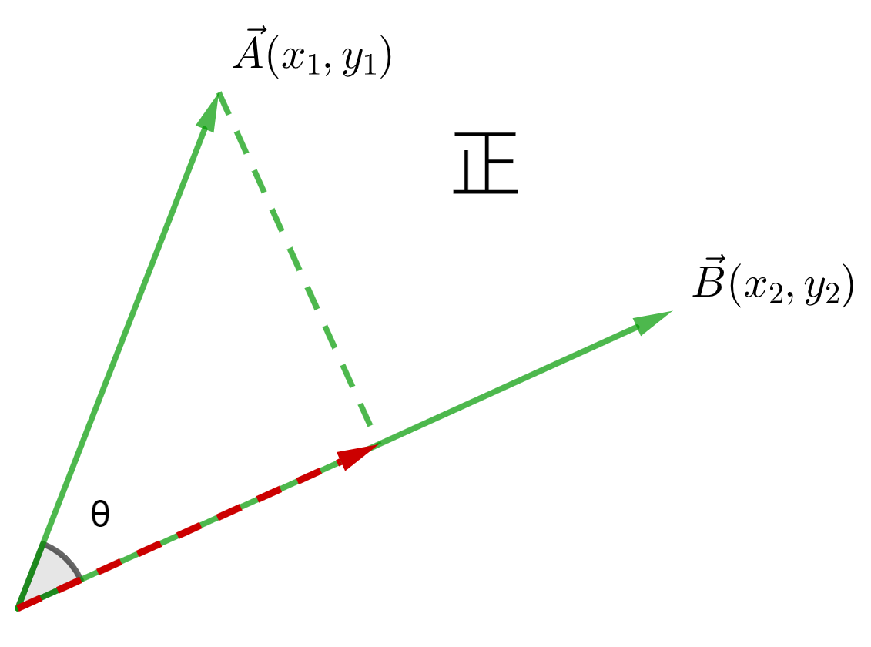
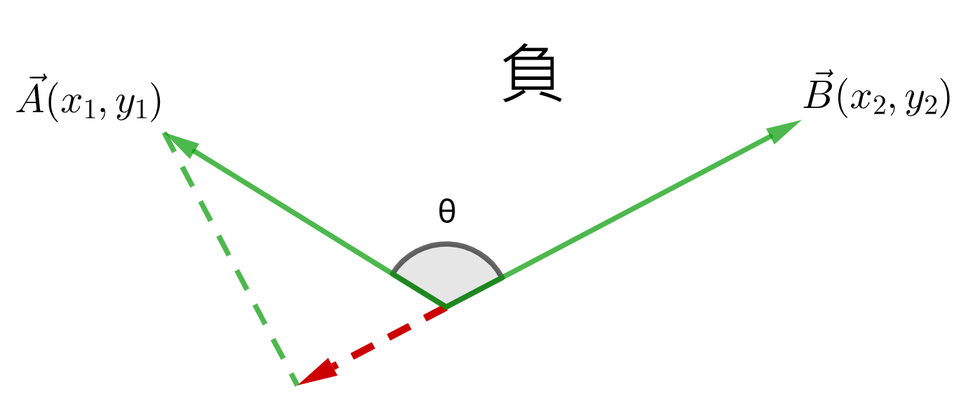
內積 (dot)
幾何意義： $\overset{⃑}{A}$在$\overset{⃑}{B}$的投影長度乘上$\overset{⃑}{B}$的向量長度
$\overset{⃑}{A}$與$\overset{⃑}{B}$同向，內積為正 $\overset{⃑}{A}$與$\overset{⃑}{B} 反$向，內積為負 $\overset{⃑}{A}$與$\overset{⃑}{B}$垂直，內積為$0$

Slide 18
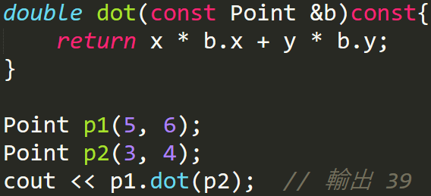
內積 (dot)
程式碼

Slide 19
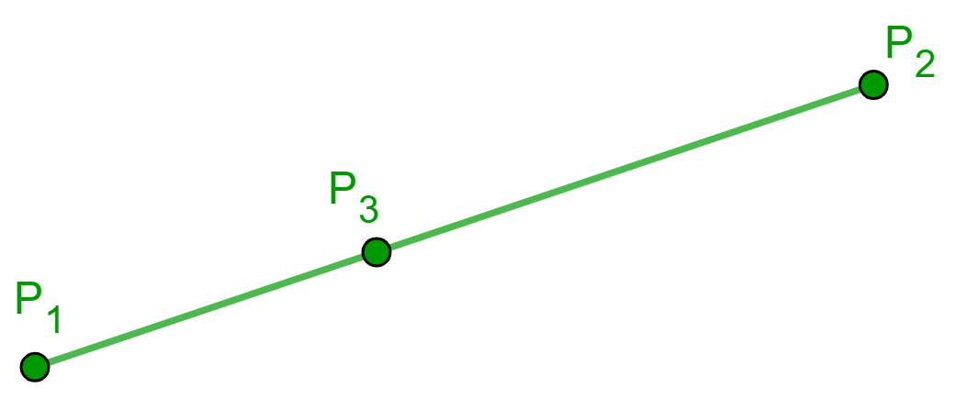
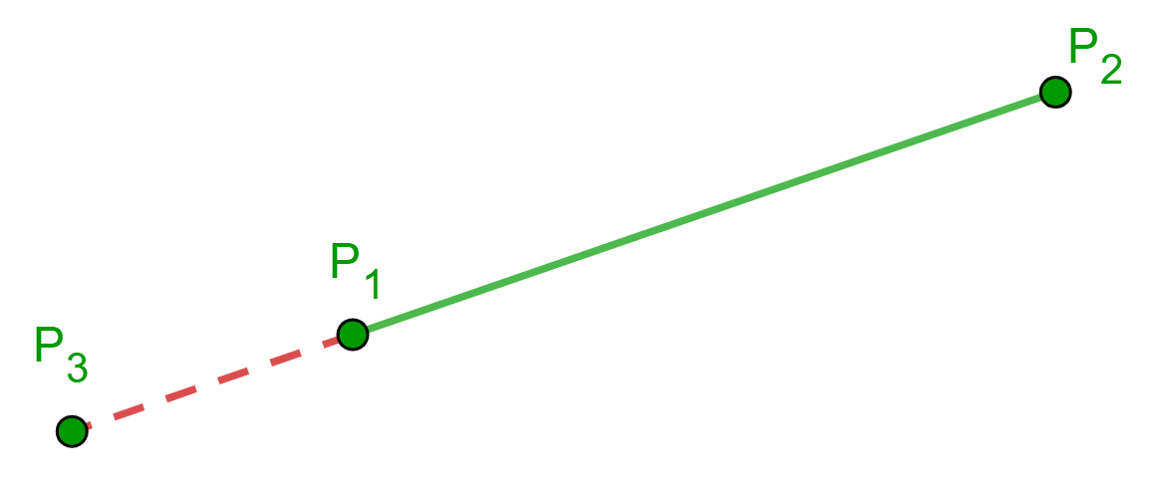
判斷點是否在線段內
一條直線上有$P_{1}, P_{2},P_{3}$三點，其中$(P_{1},P_{2})$形成一條線段，請問$P_{3}$是否在線段內

Slide 20
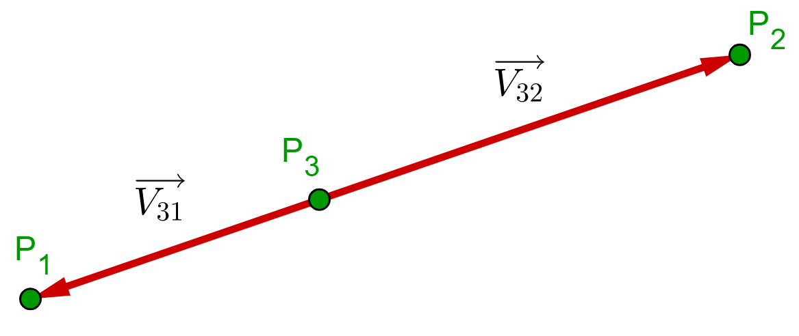
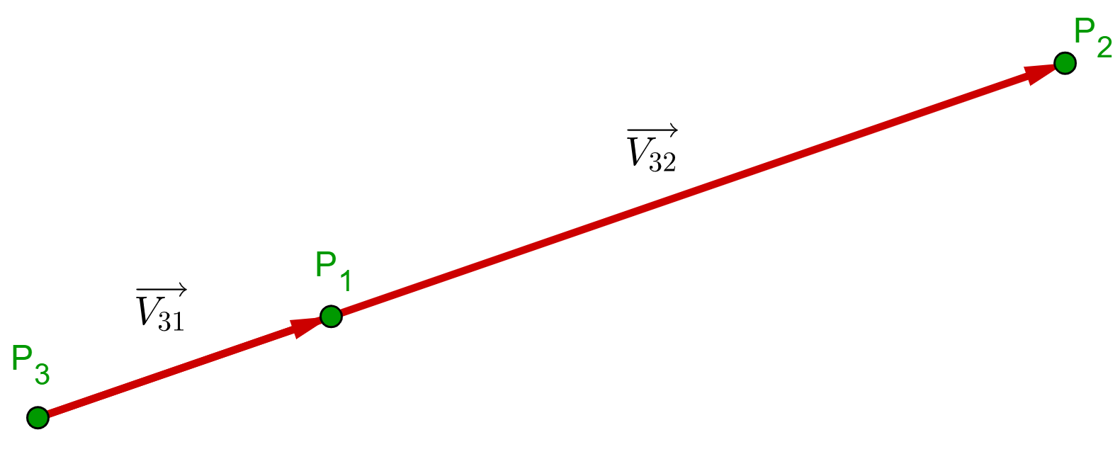
判斷點是否在線段內
利用內積(dot)
令兩向量$\overset{⃑}{V_{31}}=P_{1}−P_{3}$、$\overset{⃑}{V_{32}}=P_{2}−P_{3}$
可以發現若$\overset{⃑}{V_{31}}⋅\overset{⃑}{V_{32}}≤0$，則$P_{3}$位於線段$(P_{1},P_{2})$中
$$\overset{⃑}{V_{31}}⋅\overset{⃑}{V_{32}}≤0$$
$$\overset{⃑}{V_{31}}⋅\overset{⃑}{V_{32}}>0$$

Slide 21
判斷點是否在線段內
程式碼

Slide 22
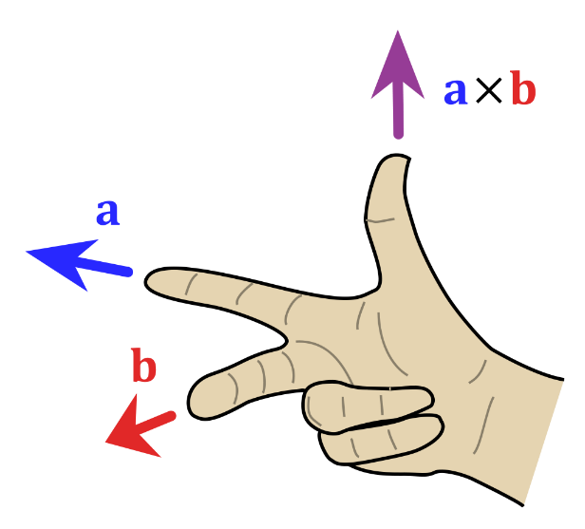
外積 (cross)
二維的外積定義： 給定兩向量$\overset{⃑}{A}=\left(x_{1},y_{1}\right), \overset{⃑}{B}=(x_{2},y_{2})$
$\overset{⃑}{A}×\overset{⃑}{B}=\left|\overset{⃑}{A}\right|×\left|\overset{⃑}{B}\right|×\left|\sin{θ}\right|×n=x_{1}×y_{2}−y_{1}×x_{2}$
其中$n$可以為$1$或是$−1$
若$\overset{⃑}{A}$到$\overset{⃑}{B}$為逆時針方向，則$n=1$
若$\overset{⃑}{A}$到$\overset{⃑}{B}$為順時針方向，則$n=−1$
性質：
$\overset{⃑}{A}×\overset{⃑}{B}=−\overset{⃑}{B}×\overset{⃑}{A}$
From Wikipedia

Slide 23
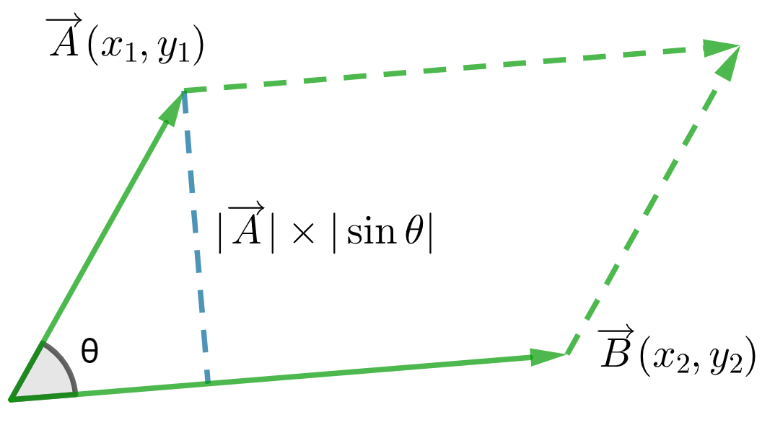
外積 (cross)
幾何性質：
$\left|\overset{⃑}{A}\right|×\left|\sin{θ}\right|$為圖藍色線段
$\left|\overset{⃑}{B}\right|×\left|\overset{⃑}{A}\right|×\left|\sin{θ}\right|$為$\overset{⃑}{A},\overset{⃑}{B}$構成之平行四邊形面積
$\left|\overset{⃑}{A}×\overset{⃑}{B}\right|$為$\overset{⃑}{A},\overset{⃑}{B}$所構成平行四邊形的面積 除以$2$即為$\overset{⃑}{A},\overset{⃑}{B}$所構成三角形的面積

Slide 24
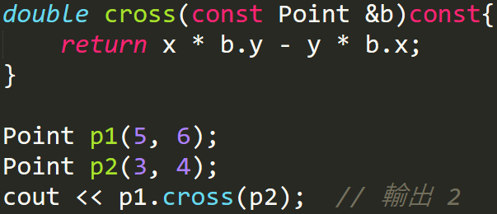
外積 (cross)
程式碼

Slide 25
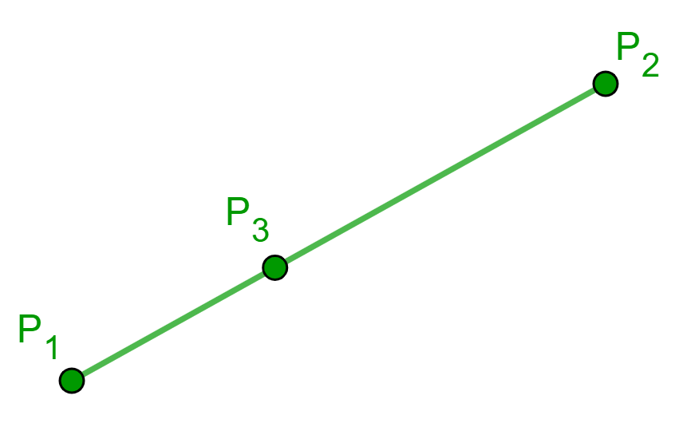
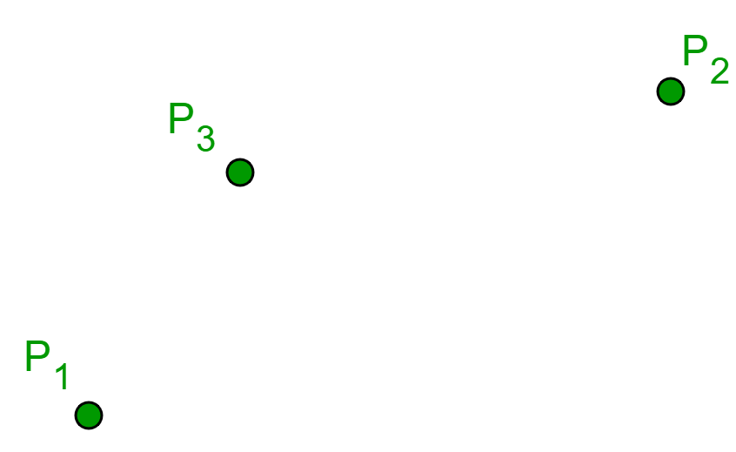
判斷三點是否共線
給定$P_{1},P_{2},P_{3}$三點，請問這三點是否在同一條直線上
共線
不共線

Slide 26
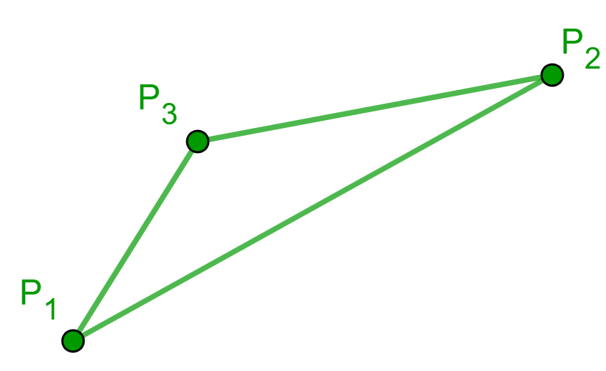
判斷三點是否共線
給定$P_{1},P_{2},P_{3}$三點，請問這三點是否在同一條直線上
判斷三點所形成三角形之面積是否為$0$
面積為$0$
面積不為$0$

Slide 27
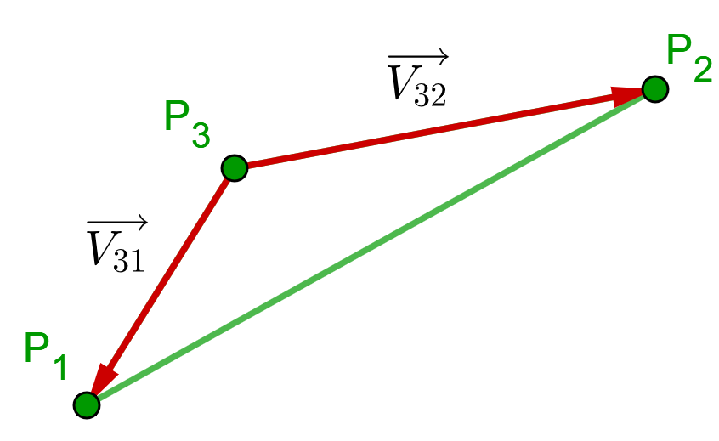
判斷三點是否共線
利用外積(cross)
令兩向量$\overset{⃑}{V_{31}}=P_{1}−P_{3}$、$\overset{⃑}{V_{32}}=P_{3}−P_{2}$
若$\overset{⃑}{V_{31}}×\overset{⃑}{V_{32}}=0$則三點共線

Slide 28
判斷三點是否共線
程式碼

Slide 29
判斷$P_{3}$是否在線段$(P_{1},P_{2})$中
需要先判斷是否共線才能判斷是否在線段中
程式碼

Slide 30
線段與有向面積

Slide 31
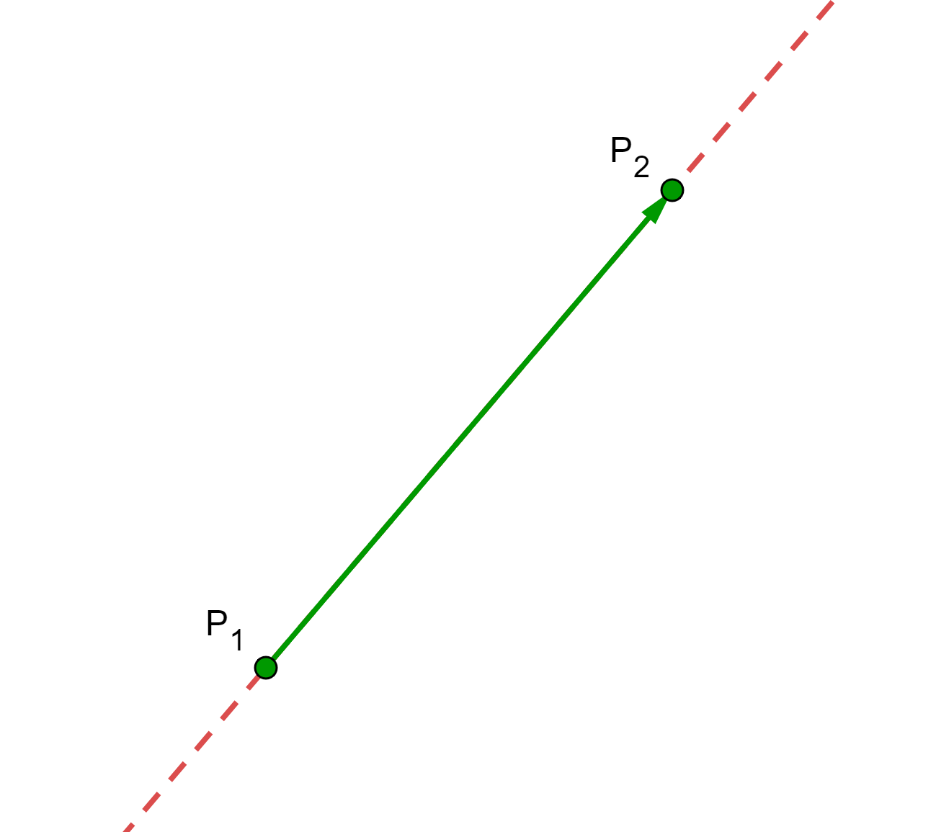
有向線段
對於一條線段$\overline{P_{1}P_{2}}$，本單元會使用$(P_{1},P_{2})$表示
這樣代表這條線段的方向是從$P_{1}$到$P_{2}$
$\left(P_{1},P_{2}\right)$延伸的直線會將平面切成兩個部分

Slide 32
有向線段
定義： 對於任一點$P$
$\left(P_{2}−P_{1}\right)×\left(P−P_{1}\right)>0，$則$P$位於$(P_{1},P_{2})$的正方向
$\left(P_{2}−P_{1}\right)×\left(P−P_{1}\right)<0，$則$P$位於$(P_{1},P_{2})$的負方向
想像你站在$P_{1}$且面向$P_{2}$，左手邊都屬於$(P_{1},P_{2})$正方向

Slide 33
有向面積
$\frac{\left|\left(P_{2}−P_{1}\right)×(P−P_{1})\right|}{2}$即為三點所組成之三角形面積
由於外積有可能是負的，因此須加上絕對值
將絕對值去掉即為有向面積

Slide 34
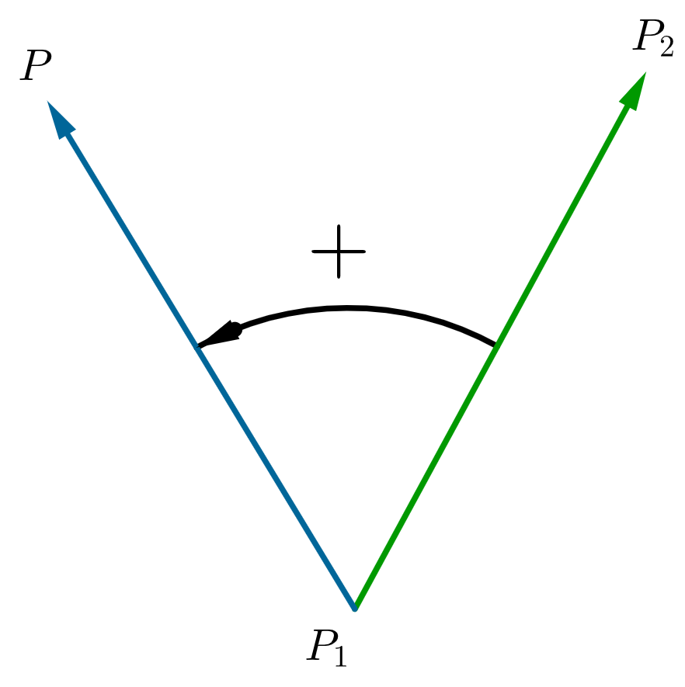
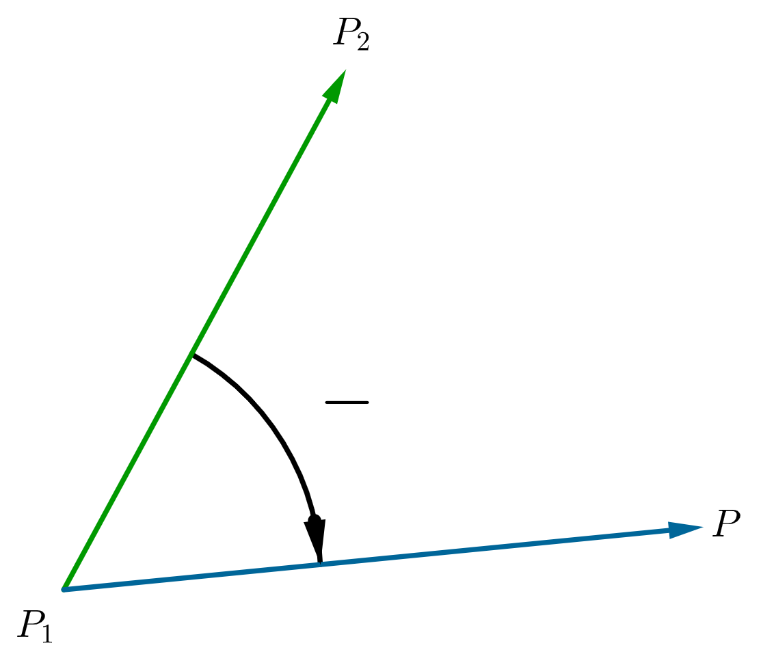
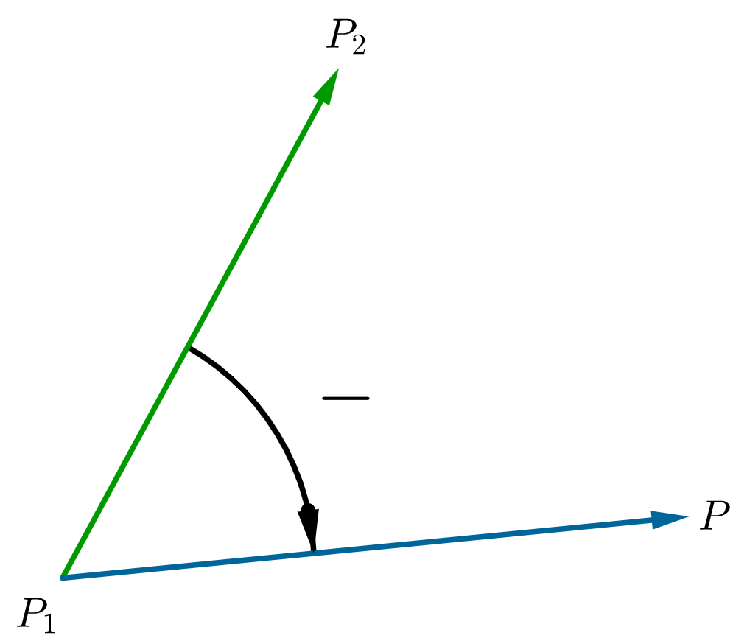
有向面積
$逆$時針旋轉為正，順時針為負

Slide 35
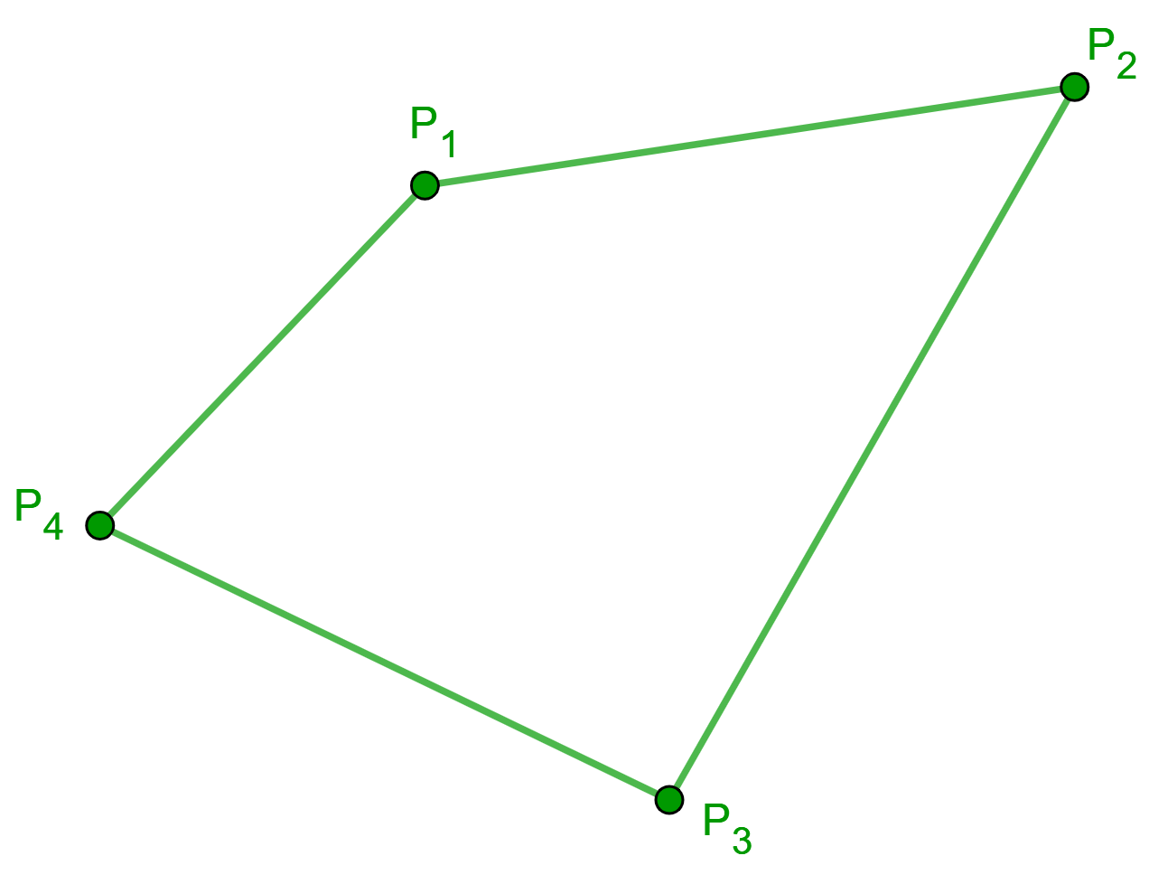
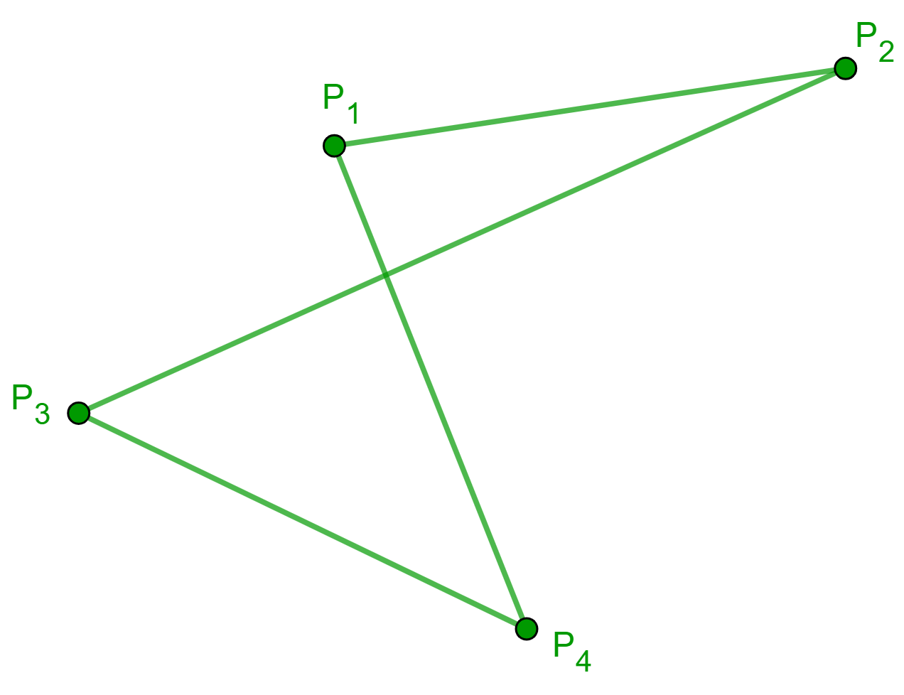
簡單多邊形面積
$簡單$多邊形
除了相鄰邊交於頂點以外，邊不相交的多邊形
利用有向面積的正負性質可以方便計算簡單多邊形面積
簡單多邊形
非簡單多邊形

Slide 36
簡單多邊形面積
$給$定一個$n$點的簡單多邊形，其點的逆時針順序依序為$P_{1},P_{2},…,P_{n}$，計算該多邊形面積
任選一點$P$，則多邊形面積可由以下公式得出
$$\sum_{i=0}^{n−1}{\frac{\left(P_{i}−P\right)×\left(P_{\left(i+1\right)\%n}−P\right)}{2}}$$

Slide 37
簡單多邊形面積
$若$取$P=(0,0)$，則公式簡化為
$$\sum_{i=0}^{n−1}{\frac{P_{i}×P_{\left(i+1\right)\%n}}{2}}$$

Slide 38
簡單多邊形面積

Slide 39
有向面積正負
$因$為有向面積正負判斷會常用到，因此會寫成函數
ori(P1,P2,P3)回傳$\left(P_{2}−P_{1}\right)×(P_{3}−P_{1})$的正負

Slide 40
判斷線段相交、找出直線交點

Slide 41
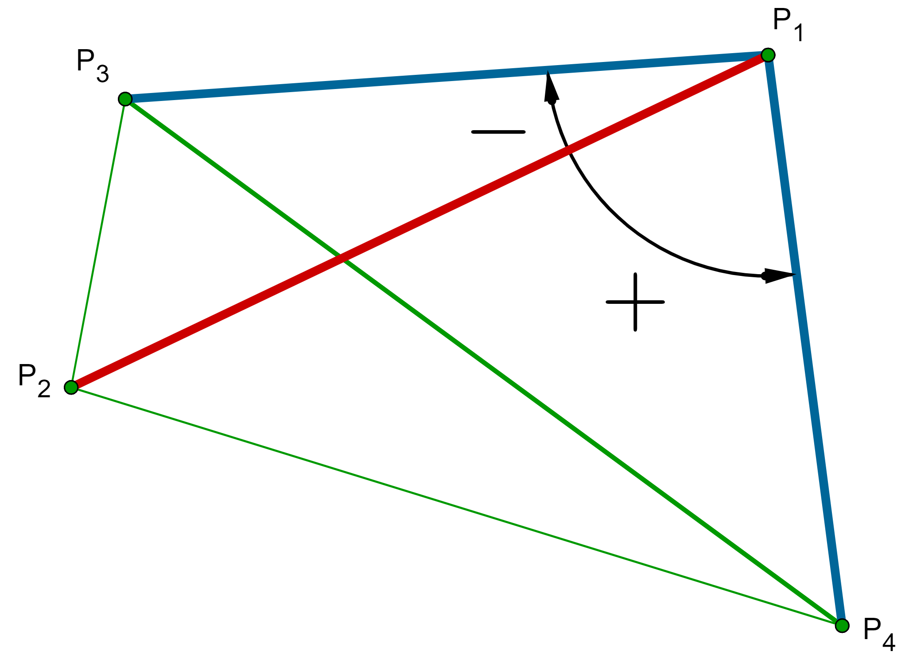
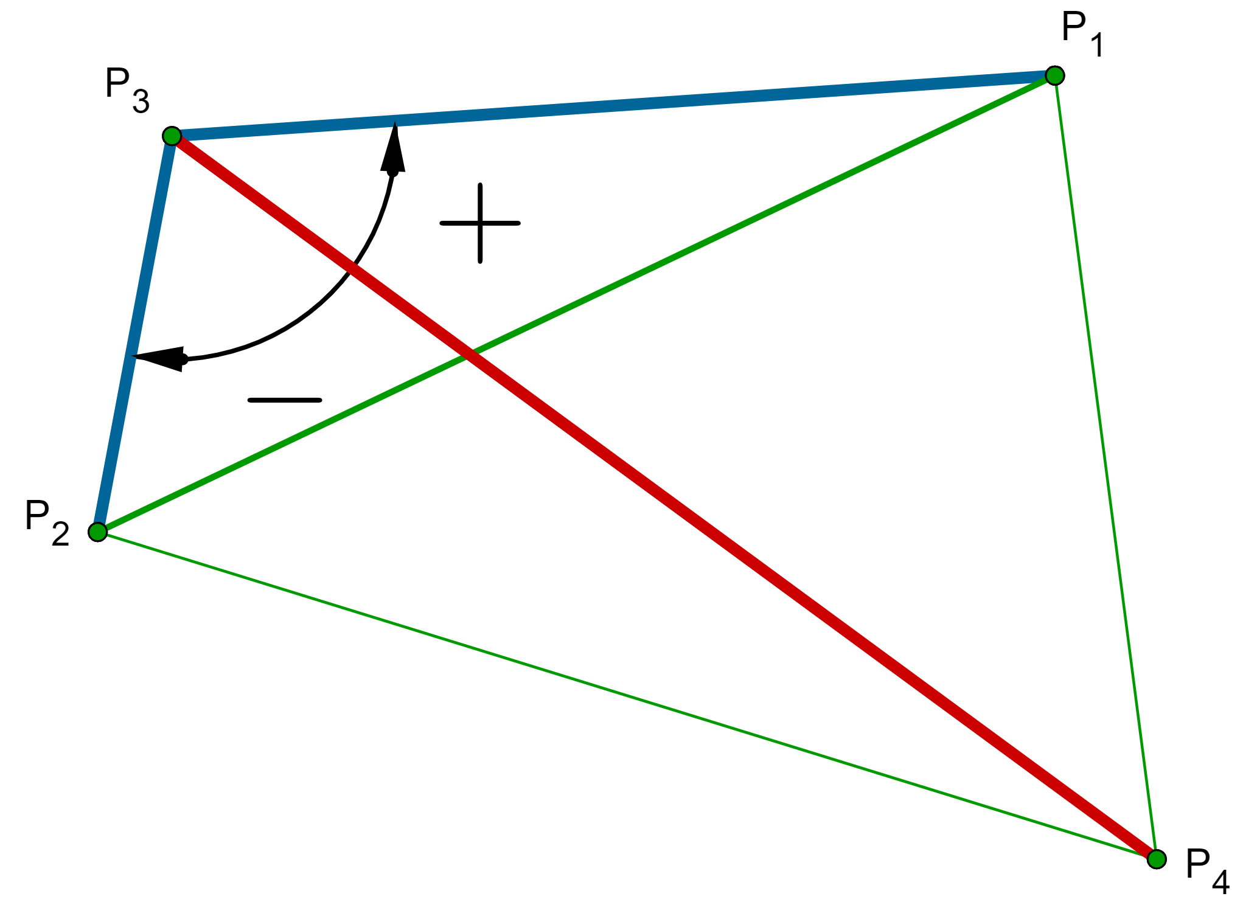
判斷線段相交
$有$了判斷有向面積正負的函數 ori，則可以很簡單的判斷兩線段$\left(P_{1},P_{2}\right),(P_{3},P_{4})$是否相交
若以下兩條件均成立，則兩線段相交 ori(P1,P2,P3)$×$ori(P1,P2,P4)$<0$ ori(P3,P4,P1)$×$ori(P3,P4,P2)$<0$

Slide 42
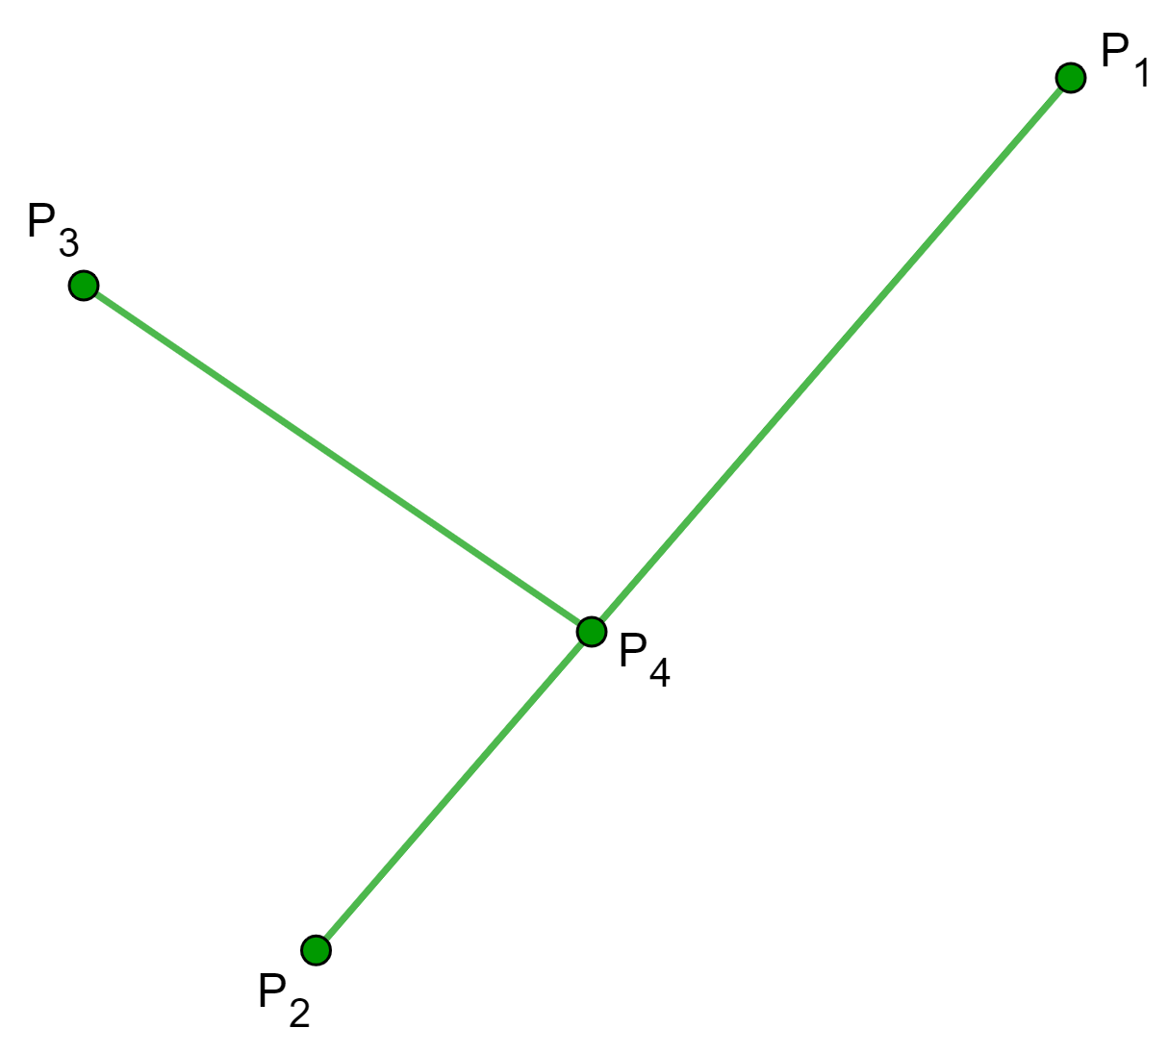
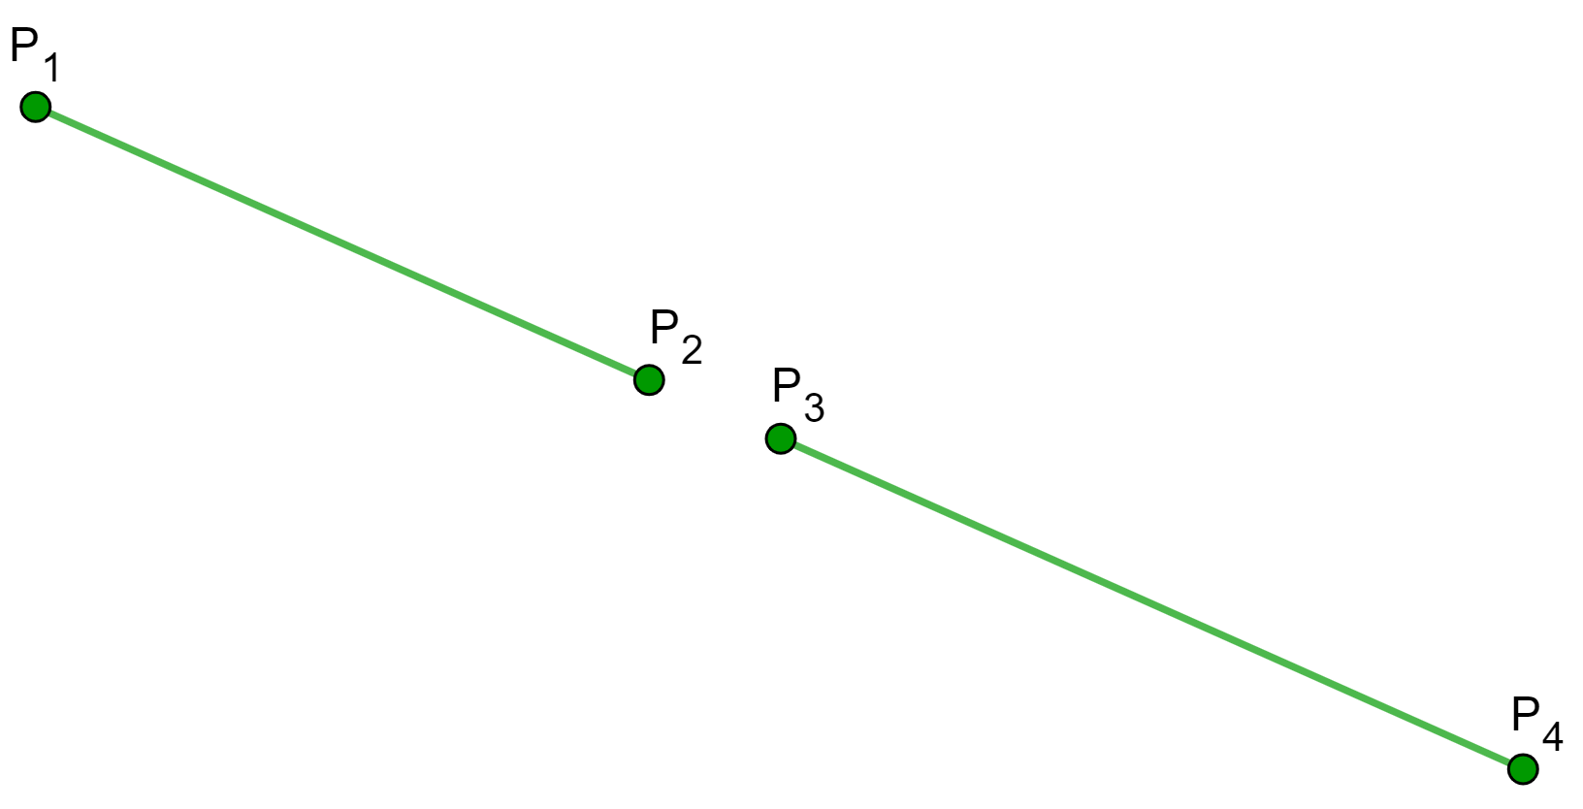
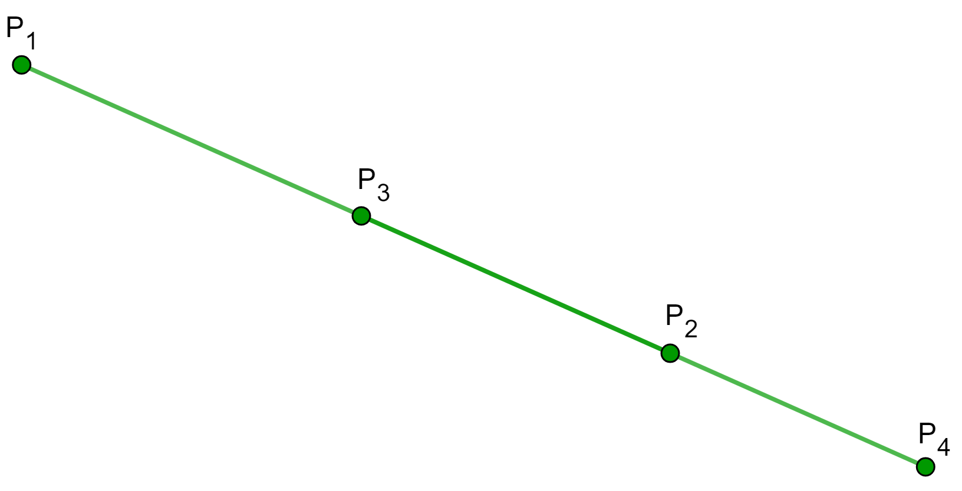
特例
下圖左邊的 case 會被判斷成不相交
將$<$改成$≤$
下圖右邊的 case 都會被判斷成相交

Slide 43
特例
共線時若有相交，則一定會存在一線段的某一端點包含在另一條線段中
btw 函數
下面其中一條成立，則表示兩線段在共線時有相交 btw(P1,P2,P3) btw(P1,P2,P4) btw(P3,P4,P1) btw(P3,P4,P2)

Slide 44
特例
判斷共線
當ori(P1,P2,P3)與ori(P1,P2,P4)均為$0$，則兩線段共線

Slide 45
判斷線段相交
程式碼

Slide 46
找出直線交點
解聯立方程式？
最前面說過解聯立會有太多不好處理的問題
分點公式

Slide 47
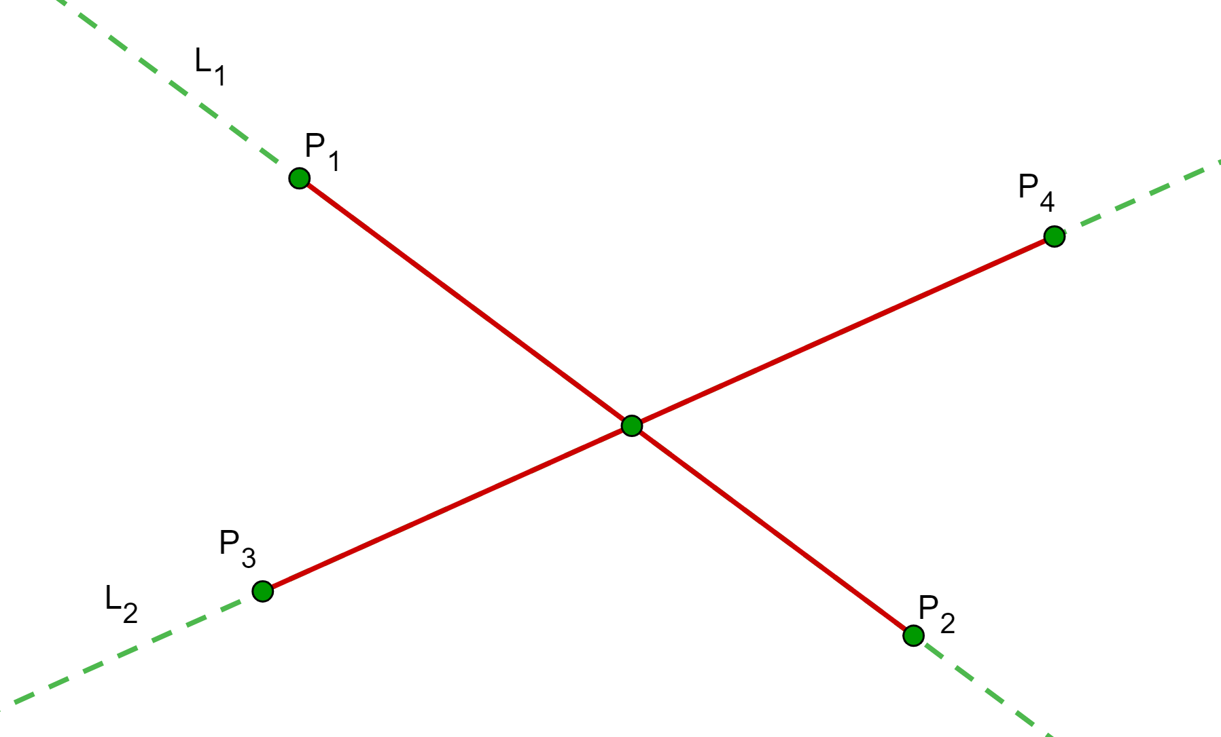
找出直線交點
計算幾何中，直線會用線上的兩點表示
給定四個點$P_{1},P_{2},P_{3},P_{4}$ 其中經過$P_{1},P_{2}$的直線為$L_{1}$，經過$P_{3},P_{4}$的直線為$L_{2}$
求出$L_{1},L_{2}$的交點
分點公式只要利用外積即可求出兩直線交點

Slide 48
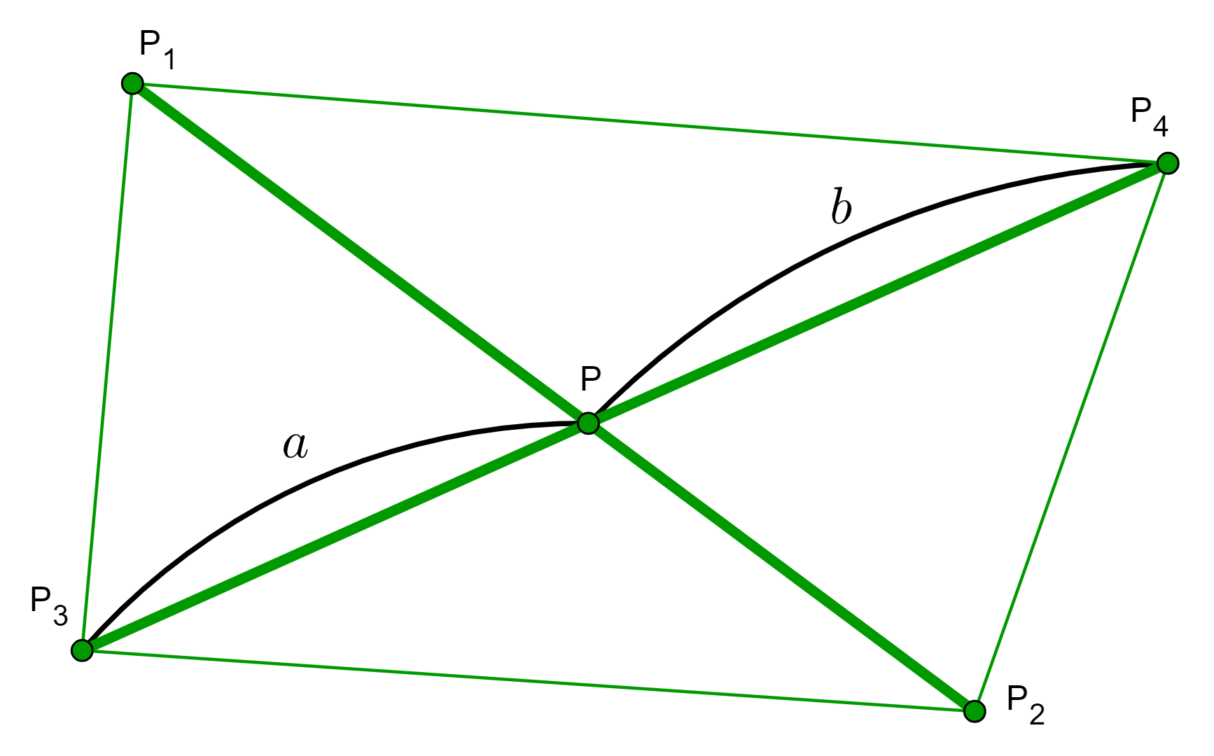
找出直線交點
$a :b=ΔP_{1}P_{2}P_{3} :ΔP_{1}P_{2}P_{4}$
$$=\left(P_{2}−P_{1}\right)×\left(P_{3}−P_{1}\right) :−\left(P_{2}−P_{1}\right)×(P_{4}−P_{1})$$
$$P=\frac{ΔP_{1}P_{2}P_{3}×P_{4}+ΔP_{1}P_{2}P_{4}×P_{3}}{ΔP_{1}P_{2}P_{3}+ΔP_{1}P_{2}P_{4}}$$

Slide 49
找出直線交點
利用 cross 求出面積
因為是有向面積，因此其中一邊要加上負號
交點不存在的話會有除以$0$的錯誤

Slide 50
找出直線交點
程式碼

Slide 51
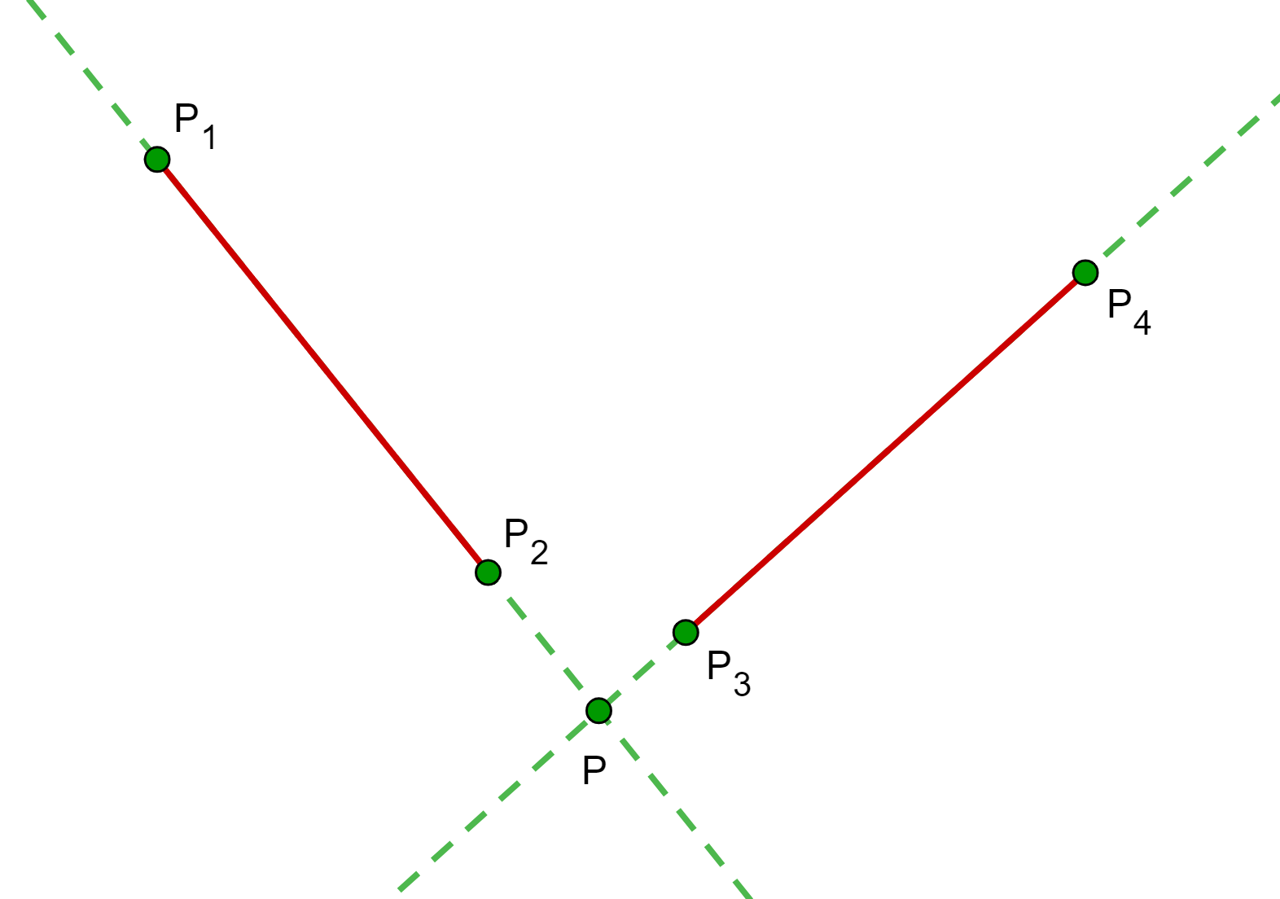
找出直線交點
即使是下圖這種 case 也可以求出來

Slide 52
計算幾何模板

Slide 53
計算幾何模板
通常遇到計算幾何的題目，都是直接把模板打上去 要用到什麼就直接用
資料型態依照題目需求定義
使用 double 型態時需要注意浮點數誤差，例如： (a == 0)$→$(abs(a) <= EPS) (a < 0)$→$(a < EPS)
模板：https://reurl.cc/vgVQ7k

Slide 54
凸包與最遠點對

Slide 55
最遠點對
給定二維平面上$N$個點，請求出最遠兩個點的距離平方
$2≤N≤2×{10}^{5}$
點座標$\left(x,y\right)：−{10}^{4}≤x,y≤{10}^{4}$
這題$N$的範圍顯然無法使用$O(N^{2})$枚舉所有點對的方法

Slide 56
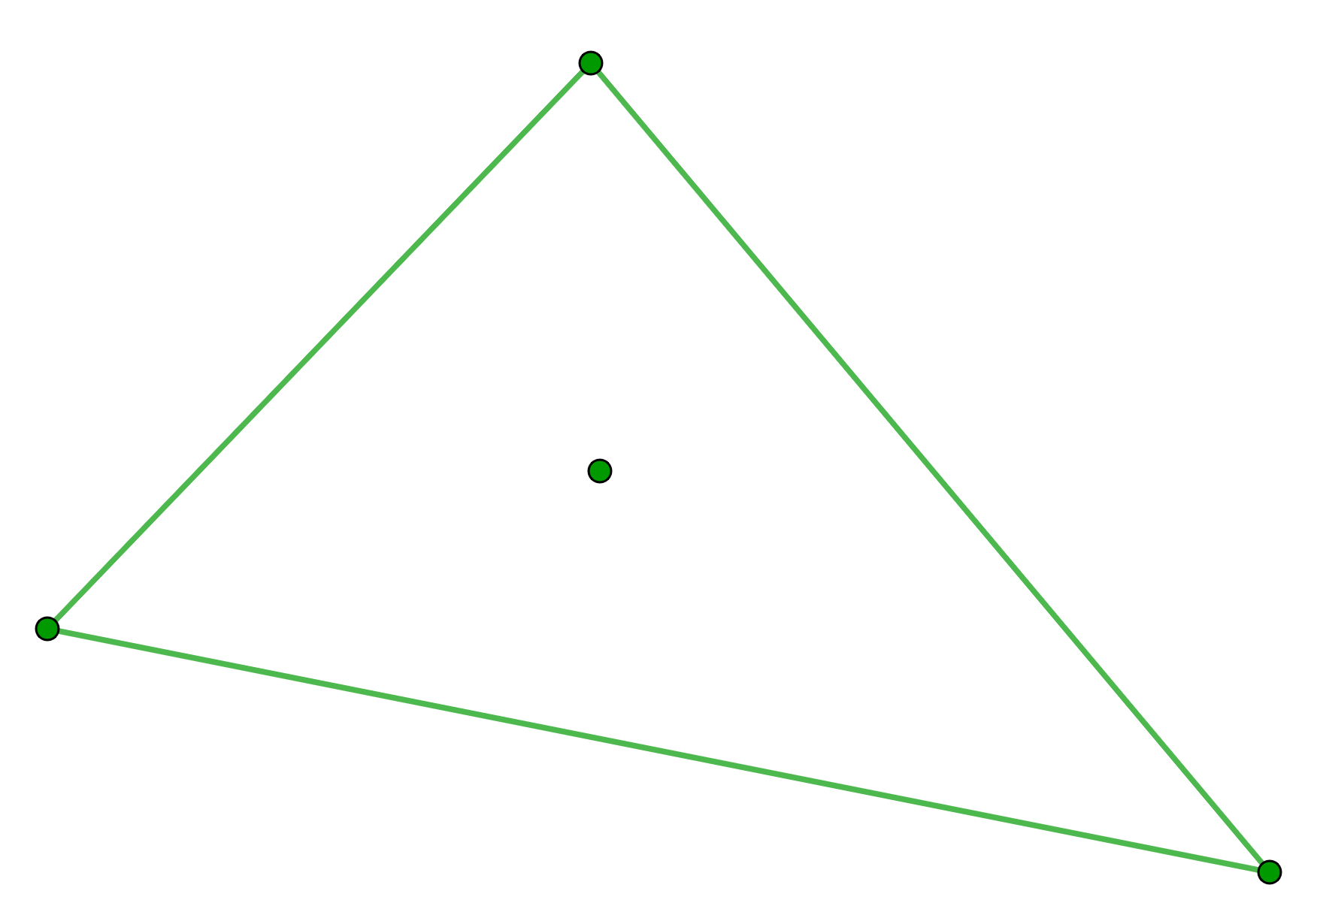
最遠點對
可以觀察到，三角形內部的點絕對不會是最遠點對的點
不在三角形內部的點$⇒$最外側的點

Slide 57
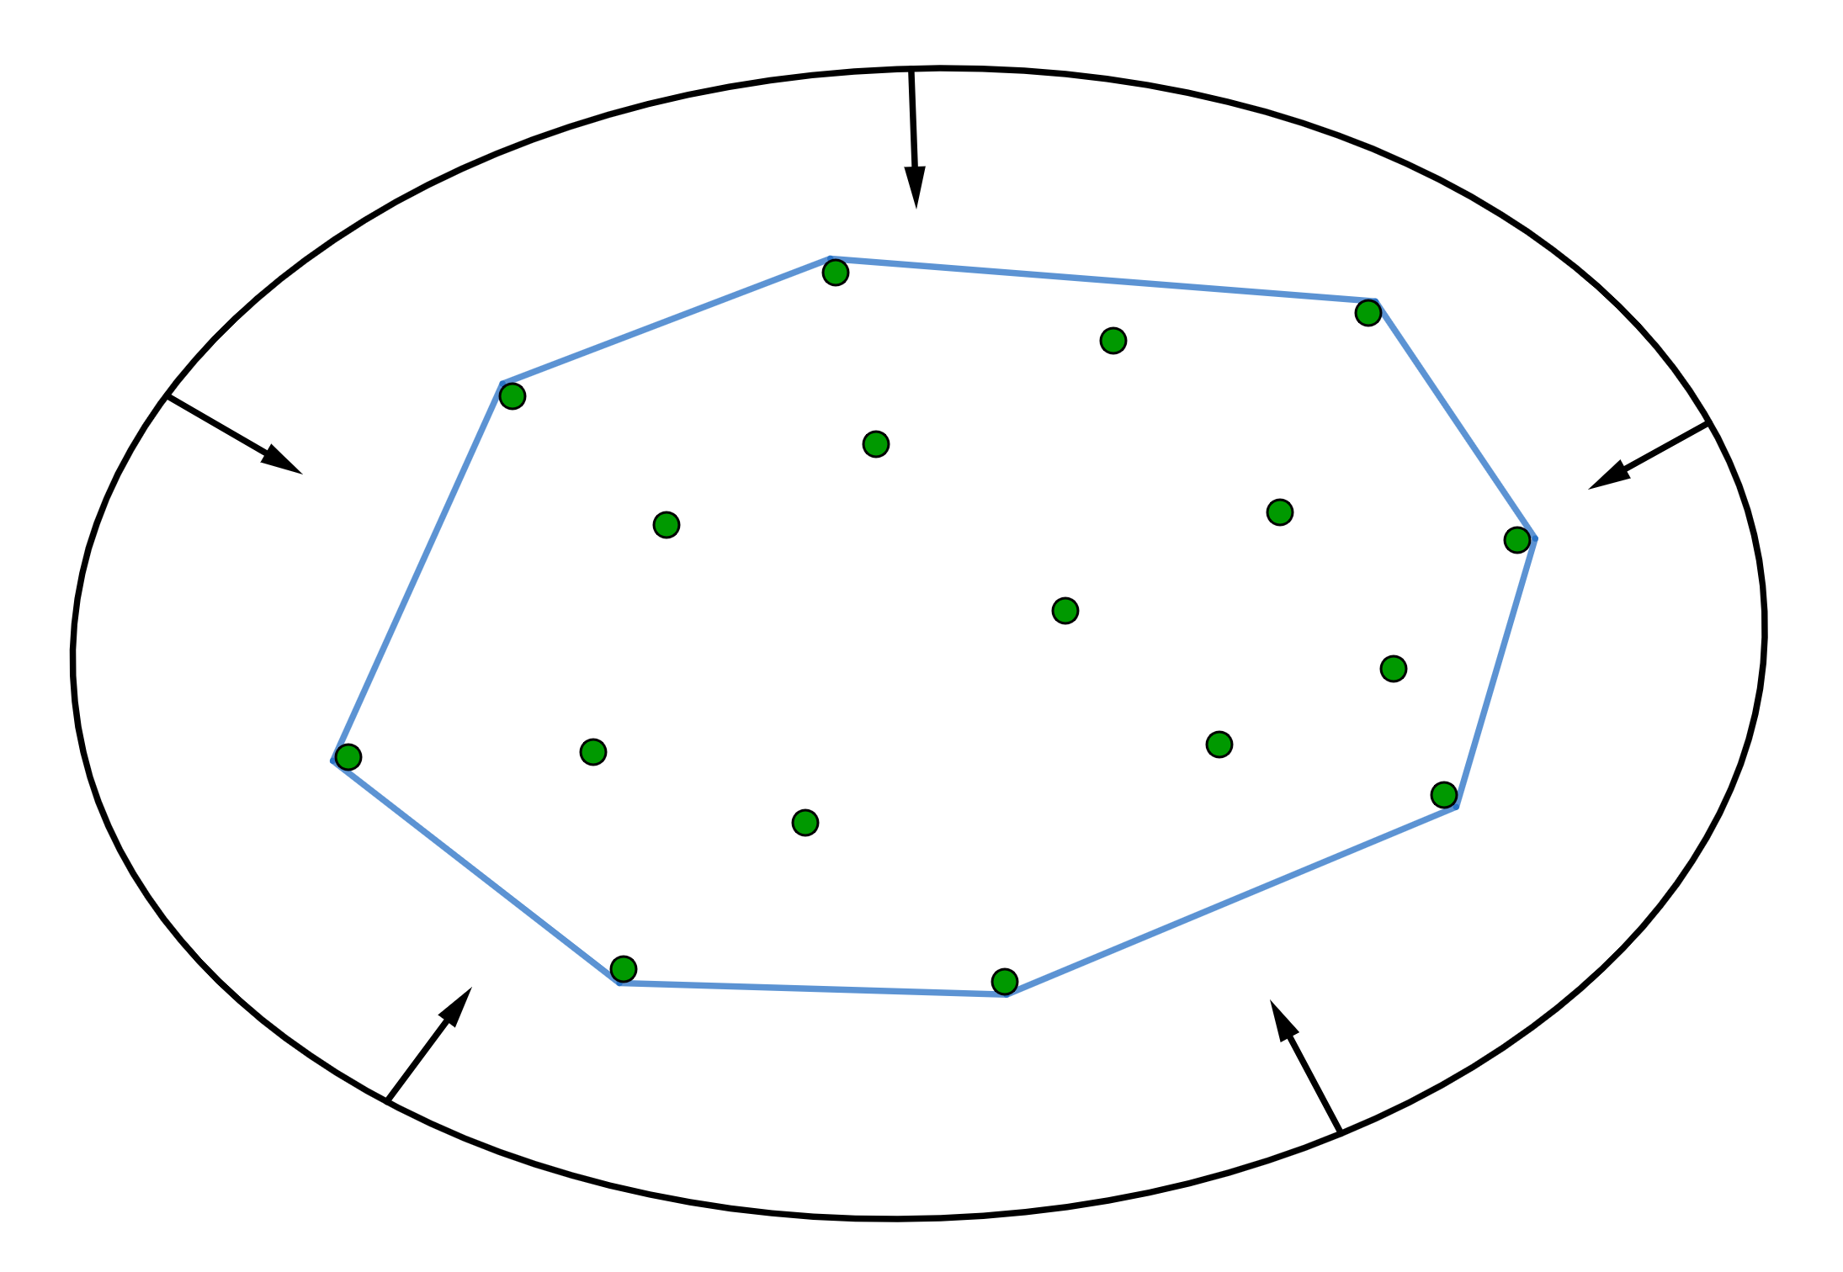
最遠點對
將所有點用橡皮筋圈起來，撐住橡皮筋的點就是最外側的點
這些點的集合稱為凸包
通常會用逆時針順序儲存

Slide 58
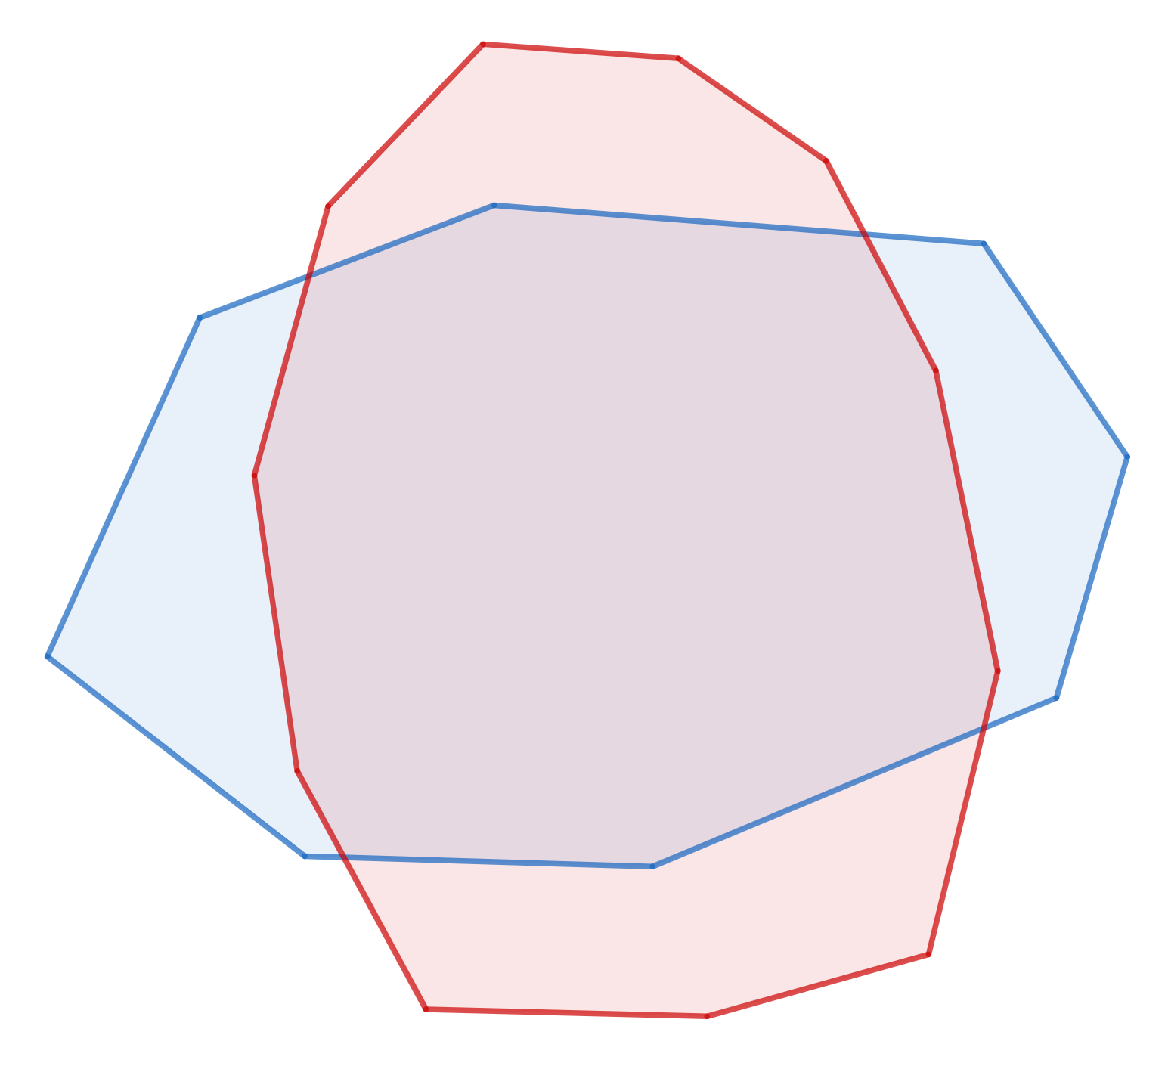
凸集合性質
兩個凸包交集依舊是凸包

Slide 59
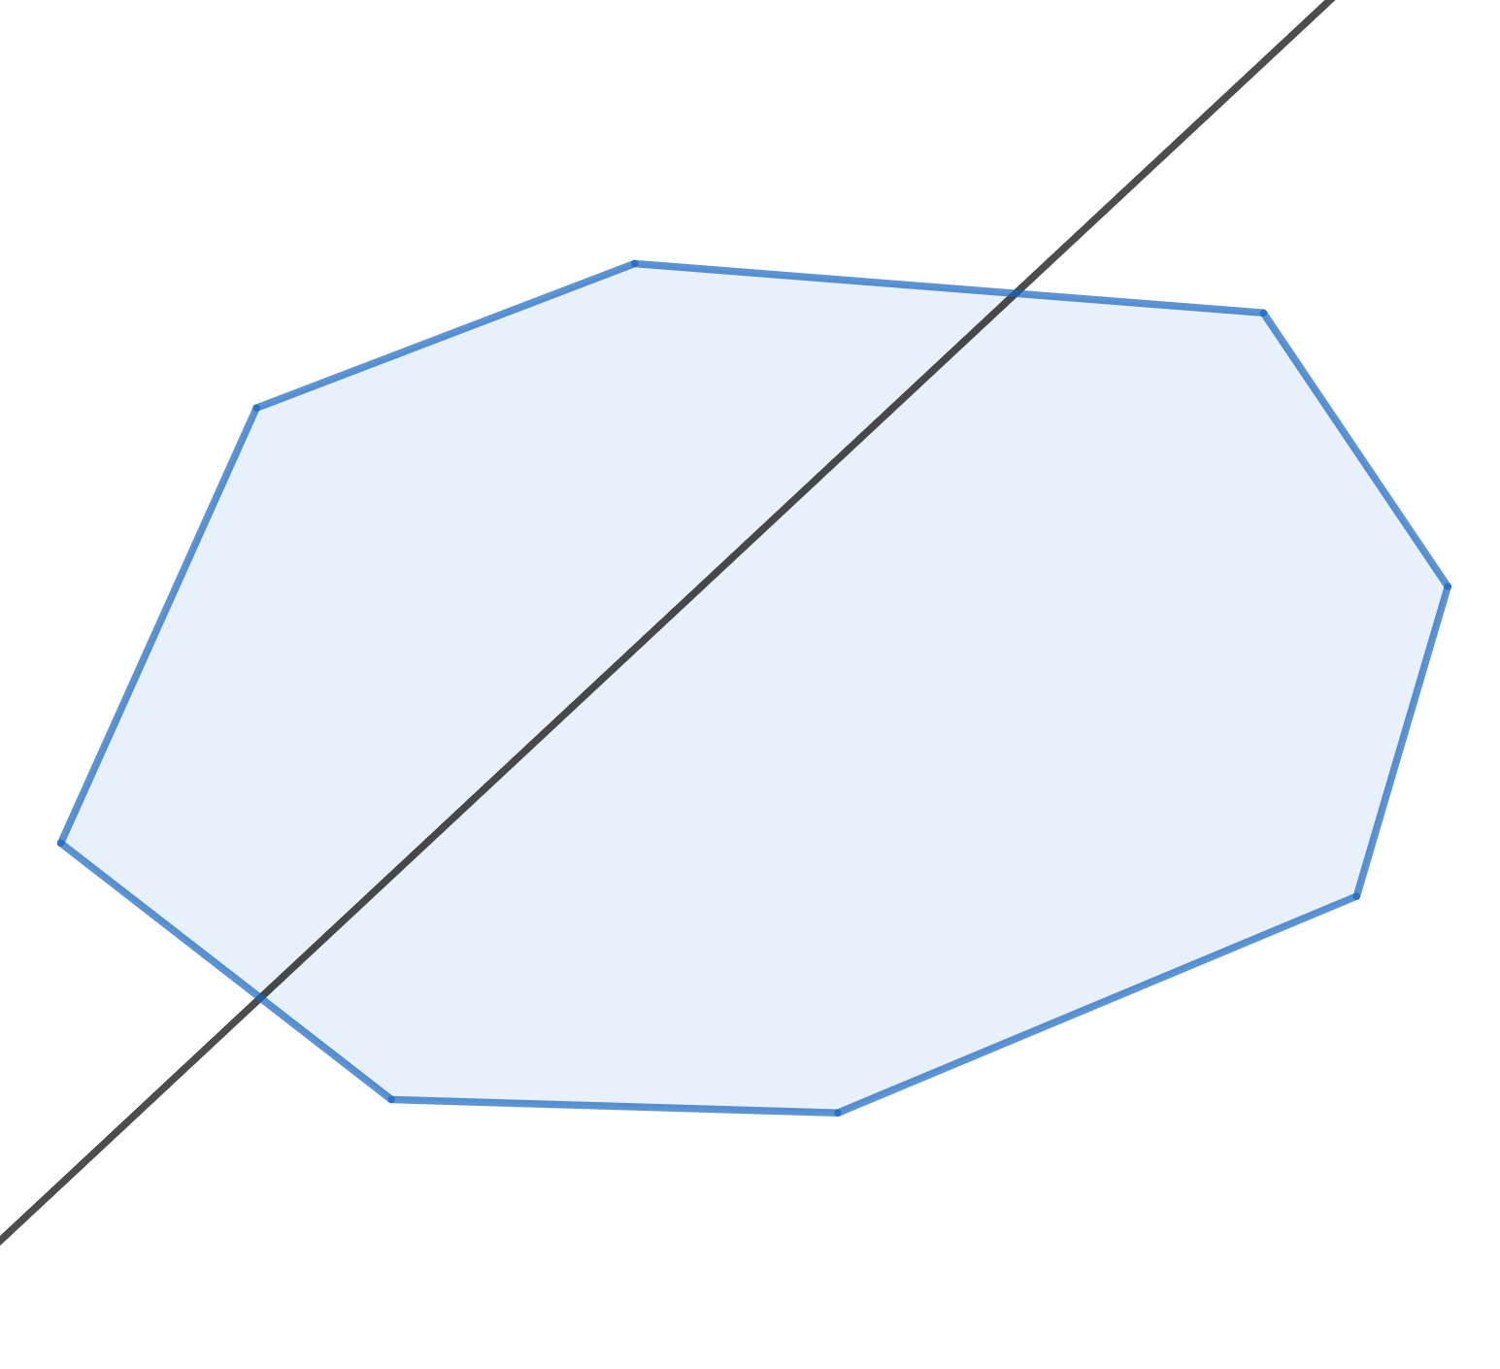
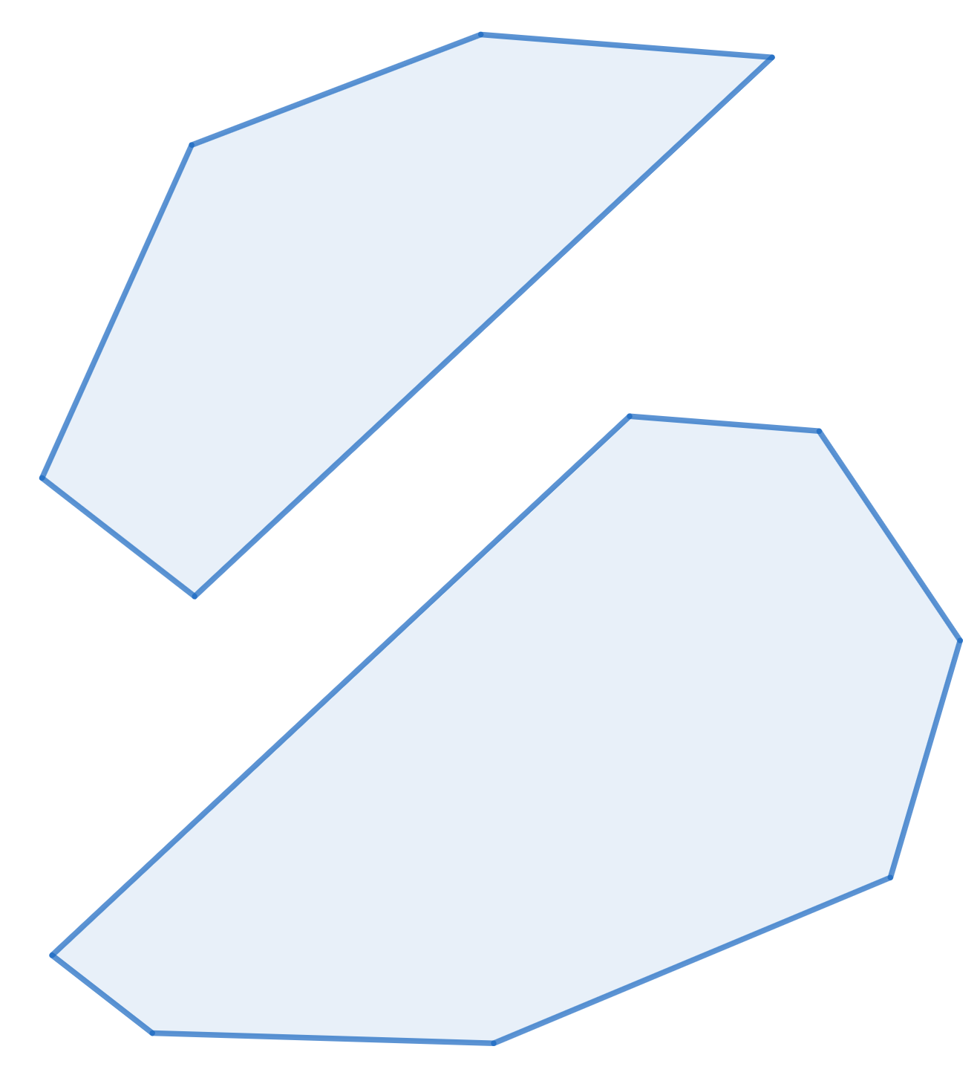
凸集合性質
將一個凸包用直線切割還會是凸包

Slide 60
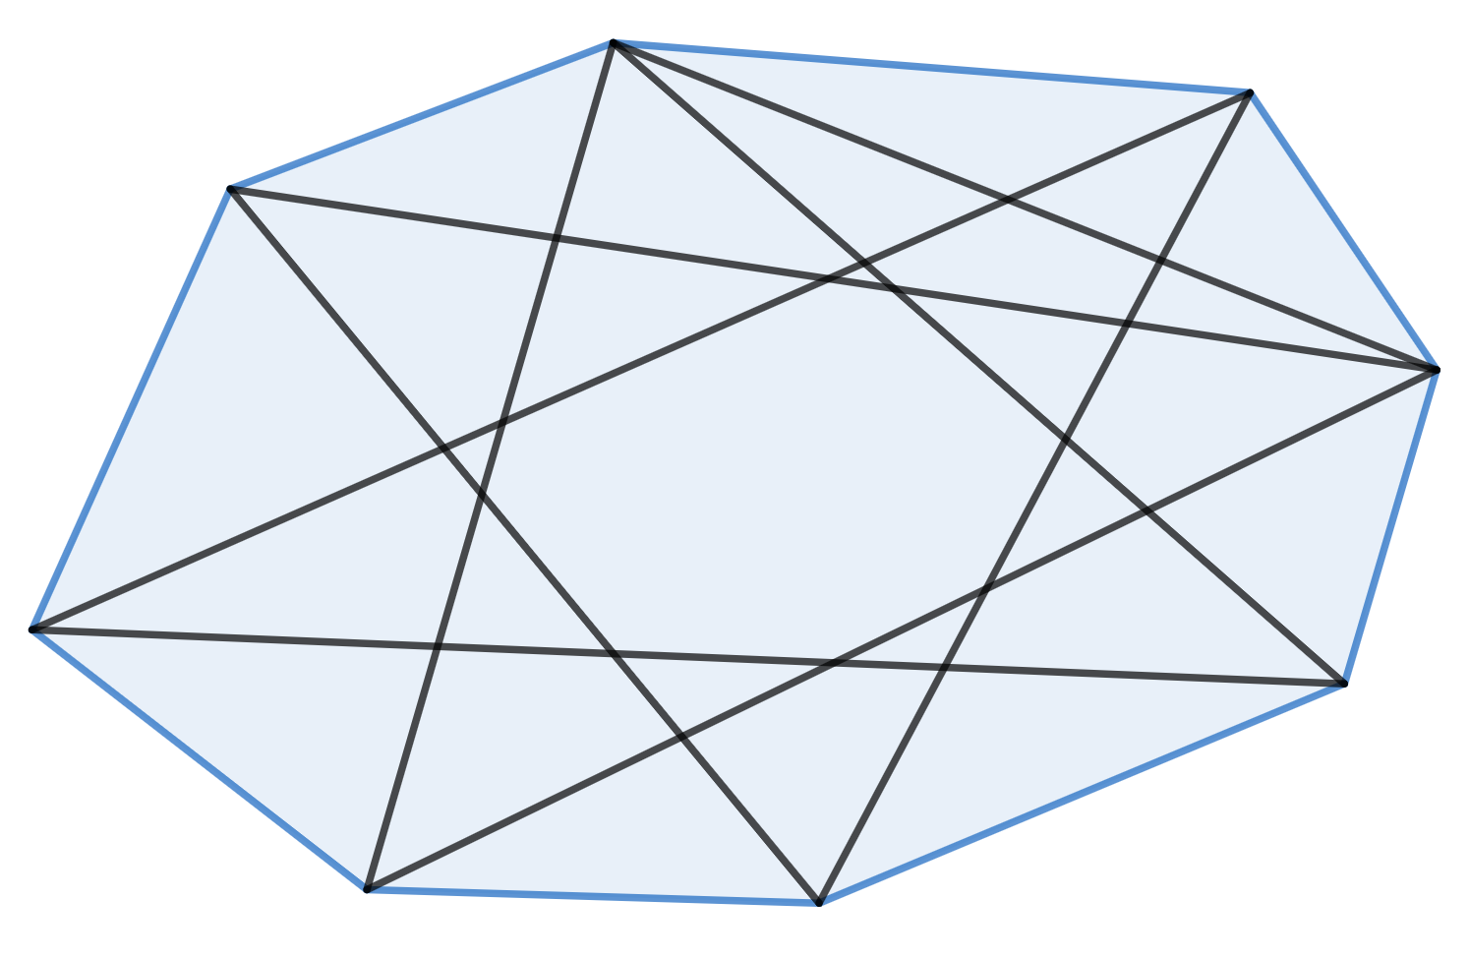
凸集合性質
凸包中任兩點連線都會在凸包內

Slide 61
整數點數限制
假設所有點座標均位於$[0,w]$的整數點 則凸包上最多只會有$O(\sqrt{w})$個點 因為凸包不會有三點共線的情況
用凸包上的點枚舉最遠點對複雜度為$O\left({\sqrt{w}}^{2}\right)=O(w)$

Slide 62
邊斜率單調
凸包上面的邊斜率會依序增加 如果需要在邊上枚舉的話可以利用二分搜來降低複雜度
例如：判斷一個點是不是在凸包上$O(log N)$

Slide 63
找出凸包

Slide 64
找出凸包
建構凸包有很多的方法
這邊使用 Graham 掃描法

Slide 65
排序
一開始先將所有的點依照$x$座標由小到大排序，如果$x$座標一樣就依照$y$座標排序

Slide 66
找出凸包
排序完後的第一個點與最後一個點一定會在凸包上
這兩個點連線可以將整個凸包分成上側凸包與下側凸包
找出上下側凸包的方法大同小異，這邊先以下側凸包為例

Slide 67
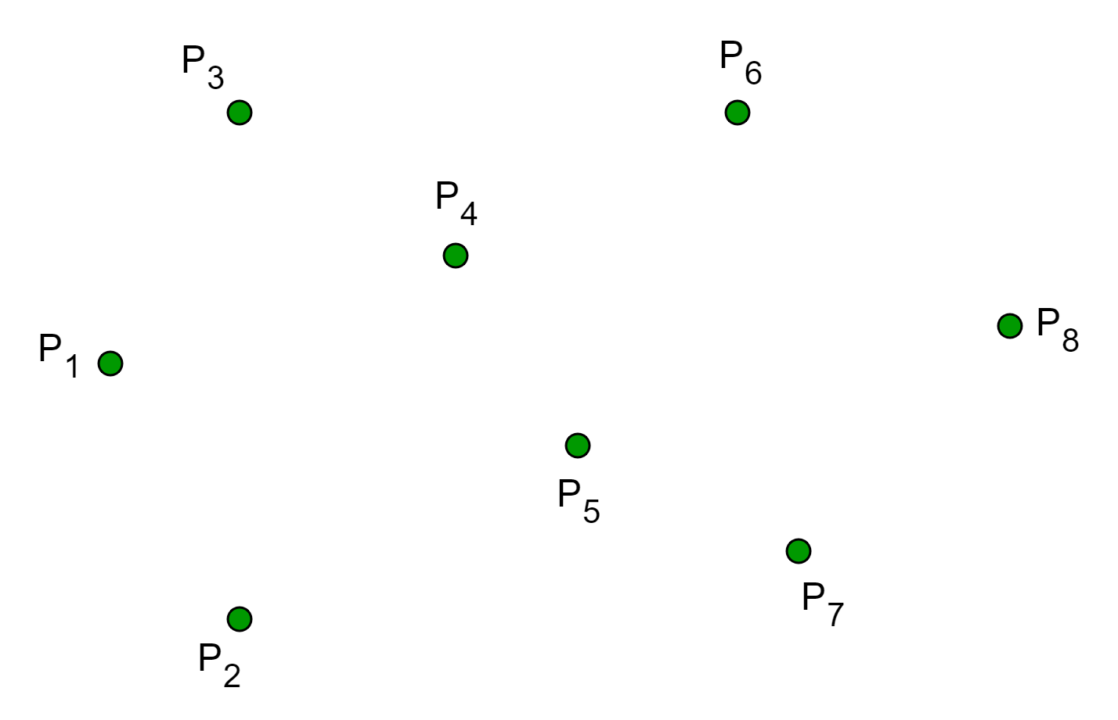
找出下側凸包
尋找以下點集的凸包

Slide 68
找出下側凸包
一開始什麼點都沒有

Slide 69
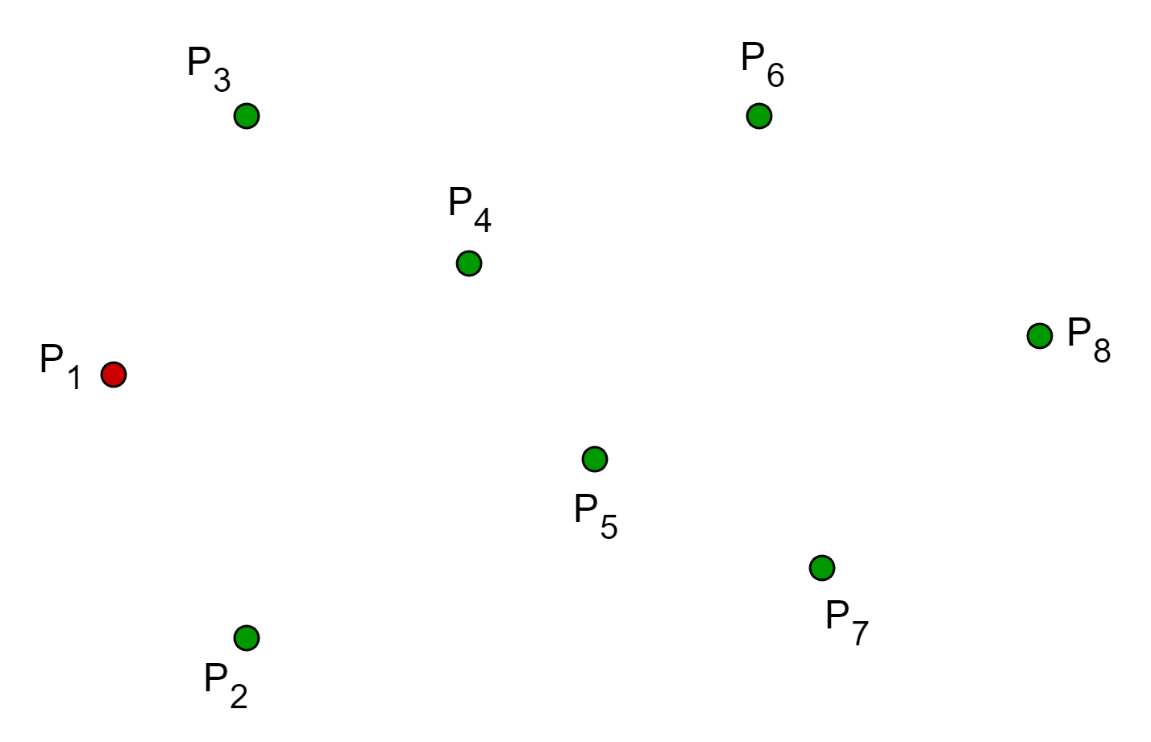
找出下側凸包
將$P_{1}$加入凸包

Slide 70
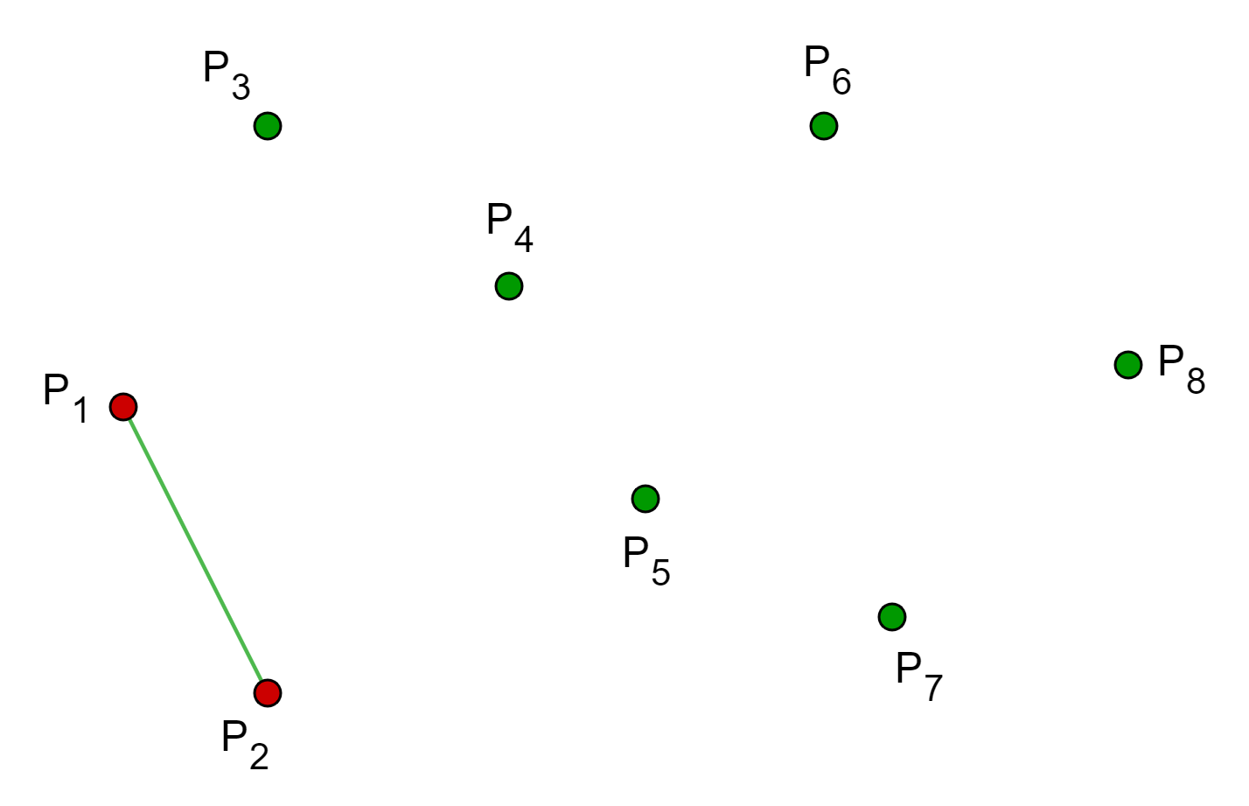
找出下側凸包
將$P_{2}$加入凸包

Slide 71
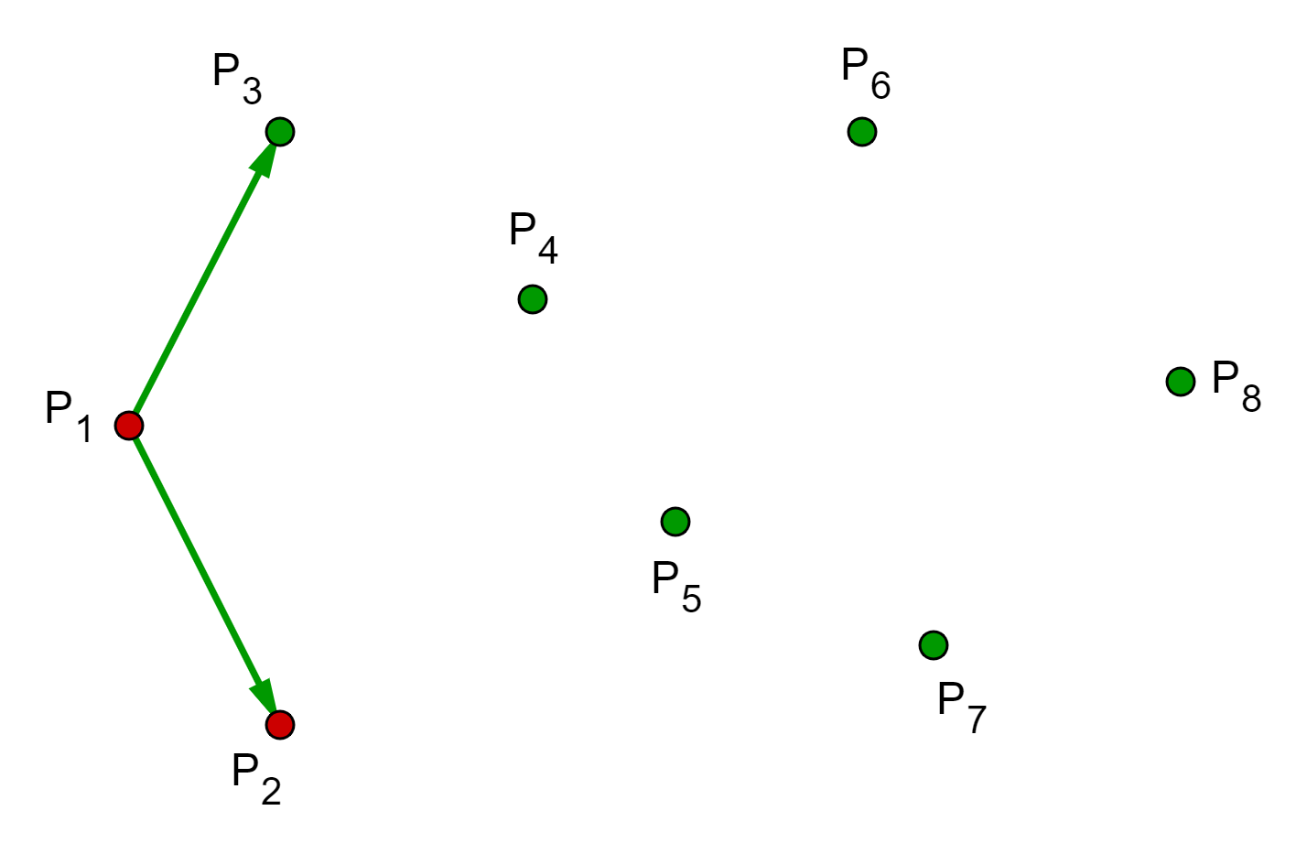
找出下側凸包
因為大於等於兩個點了
加入下個點之前要判斷是 否會造成凹陷

Slide 72
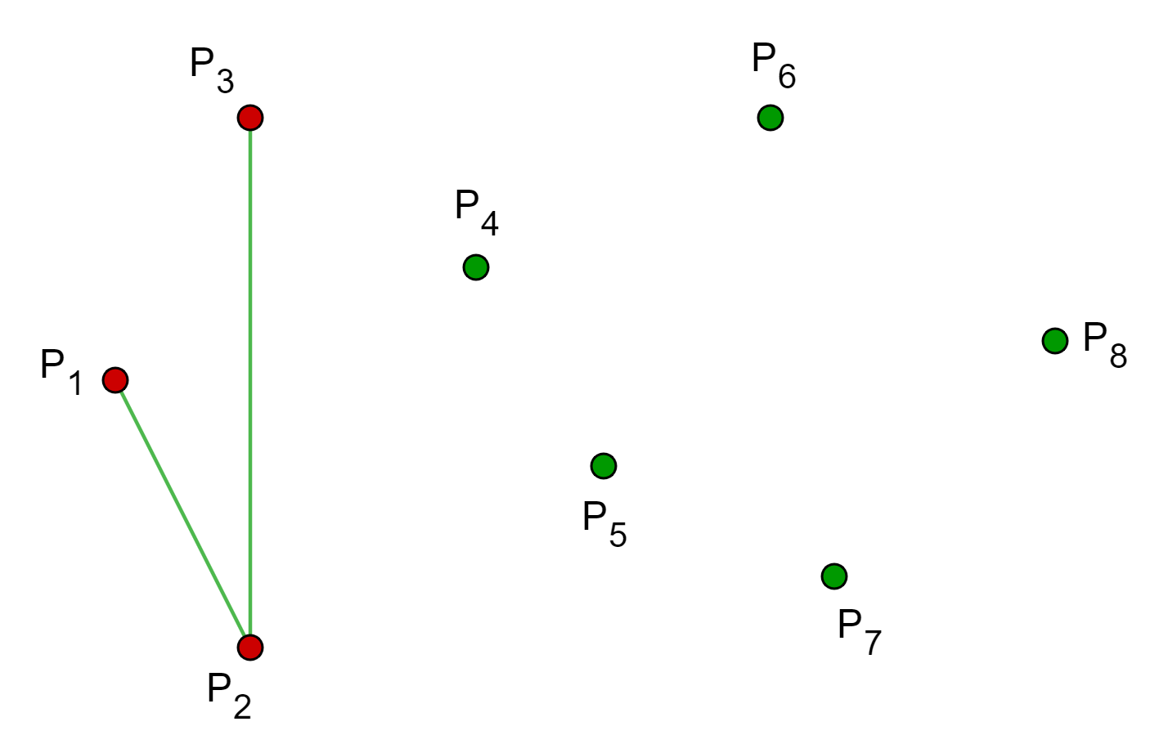
找出下側凸包
$\overset{⃑}{P_{1}P_{2}}×\overset{⃑}{P_{1}P_{3}}>0$，不會造成凹陷
將$P_{3}$加入凸包

Slide 73
找出下側凸包
因為大於等於兩個點了
加入下個點之前要判斷是 否會造成凹陷

Slide 74
找出下側凸包
$\overset{⃑}{P_{2}P_{3}}×\overset{⃑}{P_{2}P_{4}}≤0$，會造成凹陷
將$P_{3}$移出凸包

Slide 75
找出下側凸包
因為大於等於兩個點了
加入下個點之前要判斷是 否會造成凹陷

Slide 76
找出下側凸包
$\overset{⃑}{P_{1}P_{2}}×\overset{⃑}{P_{1}P_{4}}>0$，不會造成凹陷
將$P_{4}$加入凸包

Slide 77
找出下側凸包
因為大於等於兩個點了
加入下個點之前要判斷是 否會造成凹陷

Slide 78
找出下側凸包
$\overset{⃑}{P_{2}P_{3}}×\overset{⃑}{P_{2}P_{4}}≤0$，會造成凹陷
將$P_{4}$移出凸包

Slide 79
找出下側凸包
因為大於等於兩個點了
加入下個點之前要判斷是 否會造成凹陷

Slide 80
找出下側凸包
$\overset{⃑}{P_{1}P_{2}}×\overset{⃑}{P_{1}P_{5}}>0$，不會造成凹陷
將$P_{5}$加入凸包

Slide 81
找出下側凸包
因為大於等於兩個點了
加入下個點之前要判斷是 否會造成凹陷

Slide 82
找出下側凸包
$\overset{⃑}{P_{2}P_{5}}×\overset{⃑}{P_{2}P_{6}}>0$，不會造成凹陷
將$P_{6}$加入凸包

Slide 83
找出下側凸包
因為大於等於兩個點了
加入下個點之前要判斷是 否會造成凹陷

Slide 84
找出下側凸包
$\overset{⃑}{P_{5}P_{6}}×\overset{⃑}{P_{5}P_{7}}≤0$，會造成凹陷
將$P_{6}$移出凸包

Slide 85
找出下側凸包
因為大於等於兩個點了
加入下個點之前要判斷是 否會造成凹陷

Slide 86
找出下側凸包
$\overset{⃑}{P_{2}P_{5}}×\overset{⃑}{P_{2}P_{7}}≤0$，會造成凹陷
將$P_{5}$移出凸包

Slide 87
找出下側凸包
因為大於等於兩個點了
加入下個點之前要判斷是 否會造成凹陷

Slide 88
找出下側凸包
$\overset{⃑}{P_{1}P_{2}}×\overset{⃑}{P_{1}P_{7}}>0$，不會造成凹陷
將$P_{7}$加入凸包

Slide 89
找出下側凸包
因為大於等於兩個點了
加入下個點之前要判斷是 否會造成凹陷

Slide 90
找出下側凸包
$\overset{⃑}{P_{2}P_{7}}×\overset{⃑}{P_{2}P_{8}}>0$，不會造成凹陷
將$P_{8}$加入凸包

Slide 91
找出下側凸包
下側凸包完成
上側凸包唯一不同的地方 只是從後面掃到前面，其 他步驟均與找出下側凸包 相同

Slide 92
找出凸包
要特別注意$P_{1}$會被算到兩次
如果點的數量大於$1$時要 在最後把凸包點集中最後 一個點去掉

Slide 93
找出凸包
程式碼

Slide 94
旋轉卡尺

Slide 95
旋轉卡尺
雖然可以在$O(w)$的時間內找到最遠點對，但是如果座標範圍到${10}^{9}$的話，這樣的時間複雜度顯然會 TLE
旋轉卡尺

Slide 96
旋轉卡尺
用兩條平行線夾住凸包旋轉
剛好被卡住的兩個點就是對踵點
From Internet

Slide 97
如何旋轉？
在程式實作上要做到旋轉有點困難
有一個比較方便的做法
讓一條直線卡在某個點上
對踵點則是另一條平行直線夾住的點
依照逆時針順序枚舉所有的點，對於每個點找到最遠的對踵點；距離最遠的即為最遠點對

Slide 98
如何旋轉？
依照逆時針順序枚舉所有的點，對於每個點找到最遠的對踵點，距離最遠的即為最遠點對

Slide 99
如何旋轉？
依照逆時針順序枚舉所有的點，對於每個點找到最遠的對踵點，距離最遠的即為最遠點對

Slide 100
如何旋轉？
依照逆時針順序枚舉所有的點，對於每個點找到最遠的對踵點，距離最遠的即為最遠點對

Slide 101
如何旋轉？
依照逆時針順序枚舉所有的點，對於每個點找到最遠的對踵點，距離最遠的即為最遠點對

Slide 102
如何旋轉？
依照逆時針順序枚舉所有的點，對於每個點找到最遠的對踵點，距離最遠的即為最遠點對

Slide 103
如何旋轉？
依照逆時針順序枚舉所有的點，對於每個點找到最遠的對踵點，距離最遠的即為最遠點對

Slide 104
如何旋轉？
依照逆時針順序枚舉所有的點，對於每個點找到最遠的對踵點，距離最遠的即為最遠點對

Slide 105
如何旋轉？
依照逆時針順序枚舉所有的點，對於每個點找到最遠的對踵點，距離最遠的即為最遠點對

Slide 106
如何旋轉？
依照逆時針順序枚舉所有的點，對於每個點找到最遠的對踵點，距離最遠的即為最遠點對

Slide 107
如何旋轉？
依照逆時針順序枚舉所有的點，對於每個點找到最遠的對踵點，距離最遠的即為最遠點對

Slide 108
如何旋轉？
依照逆時針順序枚舉所有的點，對於每個點找到最遠的對踵點，距離最遠的即為最遠點對

Slide 109
旋轉卡尺
枚舉的過程花費$O\left(N\right)$的時間找到最遠的點
總共枚舉$O\left(N\right)$個點
總複雜度$O\left(N^{2}\right)$
那不如直接枚舉所有點對

Slide 110
旋轉卡尺
枚舉點的順序是逆時針旋轉，因此最遠點對也是逆時針旋轉
只要從上一個點的最遠點對逆時針旋轉即可找到現在這個點的最遠點

Slide 111
旋轉卡尺
逆時針枚舉所有點
每次枚舉從上一個最遠點開始，向逆時針方向找最遠點
計算距離，找出最大的都是答案

Slide 112
旋轉卡尺
程式碼
abs2 函數計算兩點距離之平方
最後回傳長度前再開根號

Slide 113
Questions?

Slide 114
Multiplication algorithm
快 還要更快

Slide 115
Multiplication algorithm
Gauss′s complex multiplication algorithm
Karatsuba algorithm

Slide 116
複數乘法
對於 a + bi, c + di

Slide 117
複數乘法
對於 a + bi, c + di
相乘得 (ac – bd) + (bc + ad)i

Slide 118
複數乘法
對於 a + bi, c + di
相乘得 (ac – bd) + (bc + ad)i
一般需要計算 ac, bd, bc, ad 共四次乘法
才能計算出兩數相乘

Slide 119
複數乘法
(ac – bd) + (bc + ad)i
對於 (ac – bd) = ac + bc – bc – bd

Slide 120
複數乘法
(ac – bd) + (bc + ad)i
對於 (ac – bd) = ac + bc – bc – bd
令
k₁ = ac + bc = c(a+b)
k₂ = bc + bd = b(c+d)

Slide 121
複數乘法
(ac – bd) + (bc + ad)i
對於 (bc + ad) = ac + bc + ad – ac

Slide 122
複數乘法
(ac – bd) + (bc + ad)i
對於 (bc + ad) = ac + bc + ad – ac
令
k₁ = ac + bc = c(a+b)
k₃ = ad - ac = a(d-c)

Slide 123
複數乘法
(ac – bd) + (bc + ad)i
= (k₁-k₂) + (k₁+k₃)i
k₁ = ac + bc = c(a+b)
k₂ = bc + bd = b(c+d)
k₃ = ad - ac = a(d-c)

Slide 124
複數乘法
(ac – bd) + (bc + ad)i
= (k₁-k₂) + (k₁+k₃)i
總共只需要三次乘法
似乎變快了一點

Slide 125
Multiplication algorithm
Gauss′s complex multiplication algorithm
Karatsuba algorithm

Slide 126
Karatsuba algorithm
對於剛剛的複數乘法
似乎對於整數 x, y 相乘有些啟示

Slide 127
Karatsuba algorithm
對於剛剛的複數乘法
似乎對於整數 x, y 相乘有些啟示
也就是令
x = am + b
y = cm + d
a + bi

Slide 128
Karatsuba algorithm
x = am + b
y = cm + d
xy = acm² + (ad + bc)m + bd

Slide 129
Karatsuba algorithm
xy = acm² + (ad + bc)m + bd
其中
(ad + bc) = ad + ac + bc + bd – bd – ac
= (a + b)(c + d) – bd – ac

Slide 130
Karatsuba algorithm
xy = acm² + (ad + bc)m + bd
(ad + bc) = ad + ac + bc + bd – bd – ac
= (a + b)(c + d) – bd – ac
z₁ = ac
z₂ = bd
z₃ = (a + b)(c + d)

Slide 131
Karatsuba algorithm
xy = acm² + (ad + bc)m + bd
也就是說
xy = z₁m² + (z₃-z₁-z₂)m + z₂
z₁ = ac
z₂ = bd
z₃ = (a + b)(c + d)

Slide 132
Karatsuba algorithm
xy = acm² + (ad + bc)m + bd
也就是說
xy = z₁m² + (z₃-z₁-z₂)m + z₂
z₁ = ac
z₂ = bd
z₃ = (a + b)(c + d)

Slide 133
Karatsuba algorithm
xy = z₁m² + (z₃-z₁-z₂)m + z₂
假設數字長度為 n
總共只需要三次乘法
相較於直式乘法複雜度 O(n²)
這個算法有複雜度 3⋅O(n²)

Slide 134
Karatsuba algorithm
到底在幹三小?

Slide 135
分治法
對於上述演算法，
凡是遇到乘法運算，都使用同樣的演算法
感恩分治 讚嘆分治

Slide 136
分治法
對於上述演算法，
凡是遇到乘法運算，都使用同樣的演算法
並且對於數字的分割，總是分成均等的兩半
例如 6789 分成 67 和 89
6789 = 67⋅100 + 89

Slide 137
分治法
int k(int x, int y) { if(x < 10 || y < 10) return x*y; int len = min(log10(x), log10(y)); int m = pow(10, len/2 + 1); auto [a, b] = div(x, m); // since c++17 auto [c, d] = div(y, m); int z1 = k(a, c), z2 = k(b, d), z3 = k(a+b, c+d);
return z1*m*m + (z3-z1-z2)*m + z2; }

Slide 138
分治法
時間成本 T(n)
T(n) = 3⋅T(n/2) + c_{n}
T(1) = 1 + c₁
複雜度為 O(3^{lgn}) = O(n^{lg3})

Slide 139
Floating-Point Precision
浮點數誤差以及競程處理技巧

Slide 140
形成原因：IEEE 754 的浮點數的儲存
用 0 跟 1 表示浮點數
表示方式：1.1101010₍₂₎ × 2⁴₍₁₀₎
優點：在精度內可以表達好，通常精度夠用
缺點：超出精度就無法表示
直接 WA

Slide 141
舉例
0.69_{(double)} × 10 ≠ 6.9 _{(double)}
結果可能是 6.89999……
在 print 的時候不容易出錯，但在比較大小或判斷相等時常會出問題

Slide 142
解決方法
假設今天有個閾值是 6.9，6.899999 這樣的表示會有問題
解決方案一：四捨五入
解決方案二：自己用 int 做運算
解決方案三：乘上 1.000…001(數量根據精度調整) -> 較推薦

Slide 143
解決方法(比較大小)
if (0.69 * 10 * 1.000…1 >= 6.9) {
do something
}
這裡比較 0.69*10 是否大於等於 6.9
所以直接將左邊乘大一些，給他一點誤差空間

Slide 144
解決方法(比較相等)
if (abs((0.69*10) - 6.9) <= 6.9*1e-14) {
do something
}
這裡比較 0.69*10 是否等於 6.9
1e-14 是一個很小的數，需大於資料型態的精度
代表 0.69*10 跟 6.9 的差值是否小於自身的某個比例

Slide 145
AC Get

